Slide 1





¡Te damos la bienvenida a la Sesión de Integración!
Un programa desarrollado por:

Slide 2
Presentaciones
Comparte tu nombre
¿Cuántas niñas, niños o adolescentes estás criando?
Una actividad que disfrutas hacer con tus niñas, niños o adolescentes

Slide 3
Conociéndonos

Slide 4

Acerca de
¿Qué es Crianza con Conciencia+?
Un Programa para Fortalecer a las Familias
Prácticas Basadas en Evidencia: Construidas sobre décadas de investigación.
Enfoque en Derechos Humanos y Perspectivas de Género

Slide 5
Acerca de
¿Para quién es Crianza con Conciencia+?
Para padres, madres y cuidadores como TÚ, con niñas, niños y adolescentes (NNA) de 2 a 17 años.

Slide 6
Acerca de
¿A qué nos referimos cuando decimos "padres y madres"?
Padres, Madres y Crianza incluye a todos los cuidadores responsables del bienestar de tu niño, niña o adolescente. Entre los cuidadores se incluyen a padres y madres no biológicos como tíos, tías, hermanos, hermanas primos, primas y madres o padres adoptivos.

Slide 7
¿Cuál es el objetivo de
?
Construir relaciones llenas de cariño, transparencia y confianza entre los cuidadores y sus niños, niñas y adolescentes.
Apoyar las relaciones sanas y positivas para procurar la Seguridad y Salud y favorecer el desarrollo de niños, niñas y adolescentes.

Slide 8

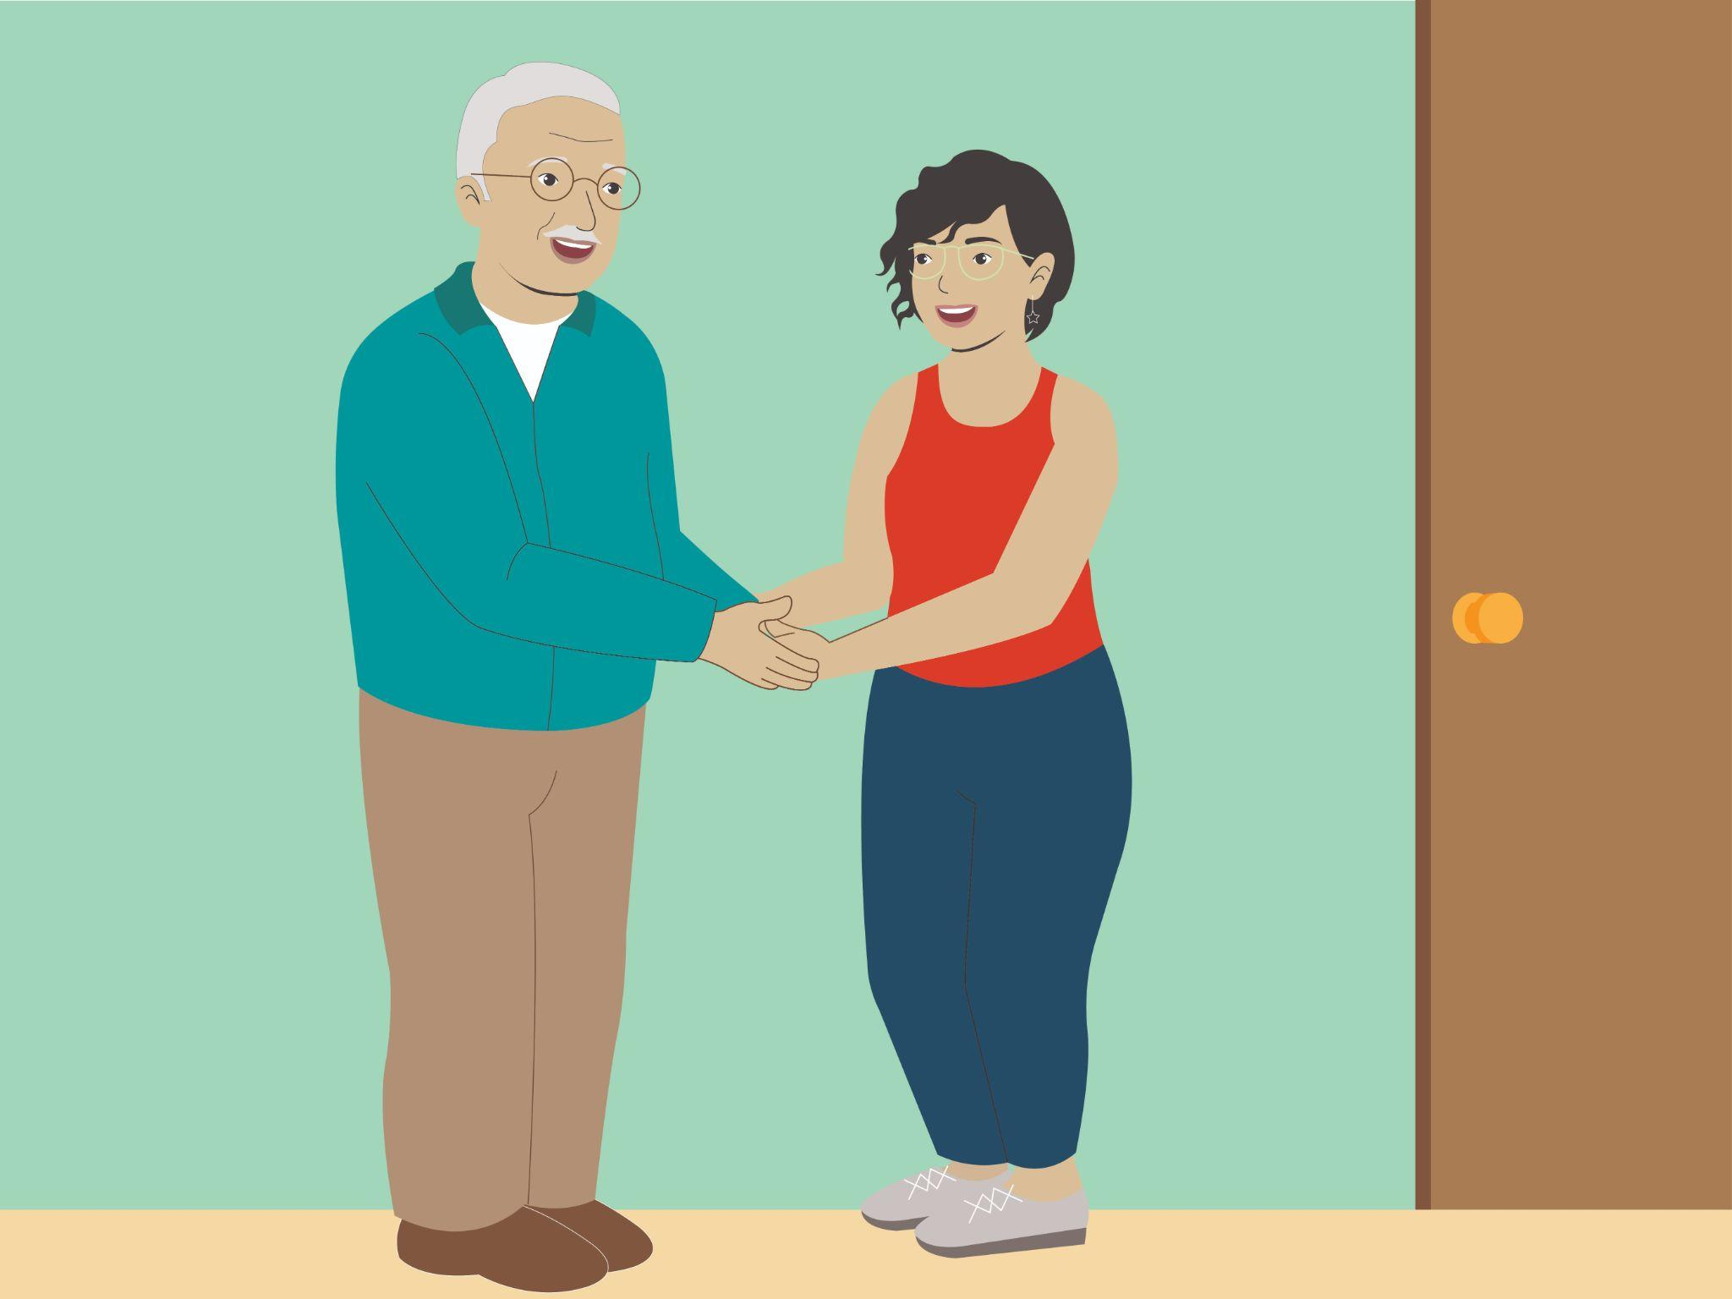



Sobre Crianza con Conciencia+
Cuando tienes una relación saludable y positiva con tu niña, niño o adolescente, puedes:
Desarrollar un vínculo fuerte entre ustedes
Promover y garantizar sus derechos humanos
Apoyar mejor su crecimiento y su desarrollo
Ayudarles a comportarse de manera responsable y respetuosa

Slide 9
Opiniones de otras madres, padres o personas cuidadoras sobre Crianza con Conciencia+
"Este programa sería beneficioso para muchas madres, padres o personas cuidadoras. Como madres, a menudo experimentamos sentimientos de agobio, como si tuviéramos el peso del mundo encima, lo que nos dificulta el poder pensar, con claridad, en ideas nuevas o estrategias para conectar con nuestras niñas y niños de forma diferente. Es muy valioso poder contar con programas como Crianza con Conciencia+ , que nos ofrece recursos lúdicos y atractivos para interrumpir la rutina, mejorar nuestras prácticas de crianza y disfrutar de tiempo de calidad con nuestras niñas y nuestros niños."
“A mí me parecieron todas las sesiones súper interesantes. Todos los videos, cada uno, trataba de verlos detenidamente, para llevarlos a la práctica…El Tiempo Uno a Uno me ha servido demasiado, bueno todo yo creo…” "A mí me pareció que todo estaba bien, en el tiempo, en que no estábamos tan presionadas, porque a mí también me llegaba el mensaje, pero en ese momento no podía, me esperaba a lo mejor una media hora a que ya me pudiera sentar y ya poder observar la sesión o contestarla pero ya con tranquilidad, sin andar a las prisas…y pues tratar de tener mejor como los 5 minutitos, que a lo mejor hasta era menos de 5 minutitos, pero estar concentrada en las actividades y en lo que nos proponían hacer."

Slide 10
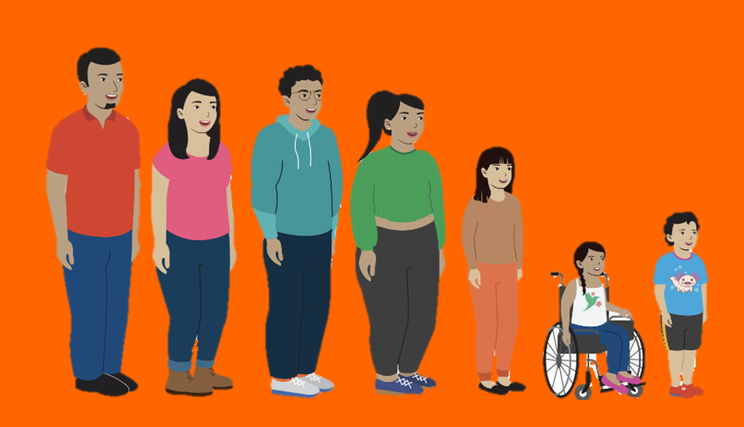

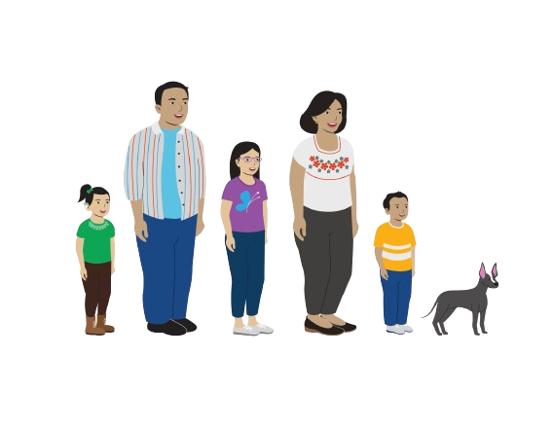
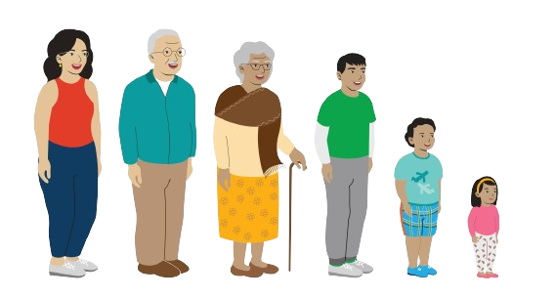

Atiende a familias con niñas, niños y adolescentes de 2 a 17 años
Es un programa innovador sobre estrategias de crianza positiva y bienestar emocional con un enfoque de juego y actividades prácticas que se pueden llevar a cabo en el hogar con 5 minutos al día para fortalecer las habilidades de crianza de personas cuidadoras, con el fin de mejorar las relaciones y la comunicación con las niñas, niños y adolescentes.

Slide 11



Sobre Crianza con Conciencia +
Pregunta de Referencia
Aprendiendo a través del Curso de WhatsApp de Crianza con Conciencia+
Apoyo en un Grupo de WhatsApp separado y moderado por un Facilitador
Sesión presencial de integración

Slide 12

Sobre Crianza con Conciencia +
Todos los días recibirás estrategias de crianza a través del chat automatizado de WhatsApp que te ayudarán a mejorar la relación con tu niño, niña o adolescente.
¡Solo te tomará 5 minutos al día!
Aprendiendo a través del Curso de WhatsApp de Crianza con Conciencia+
Primera habilidad de crianza positiva: Haz una Pausa
¡Comienza el Curso Básico!
Respondes a una serie de preguntas sobre ti
PASO 2
PASO 1

Slide 13

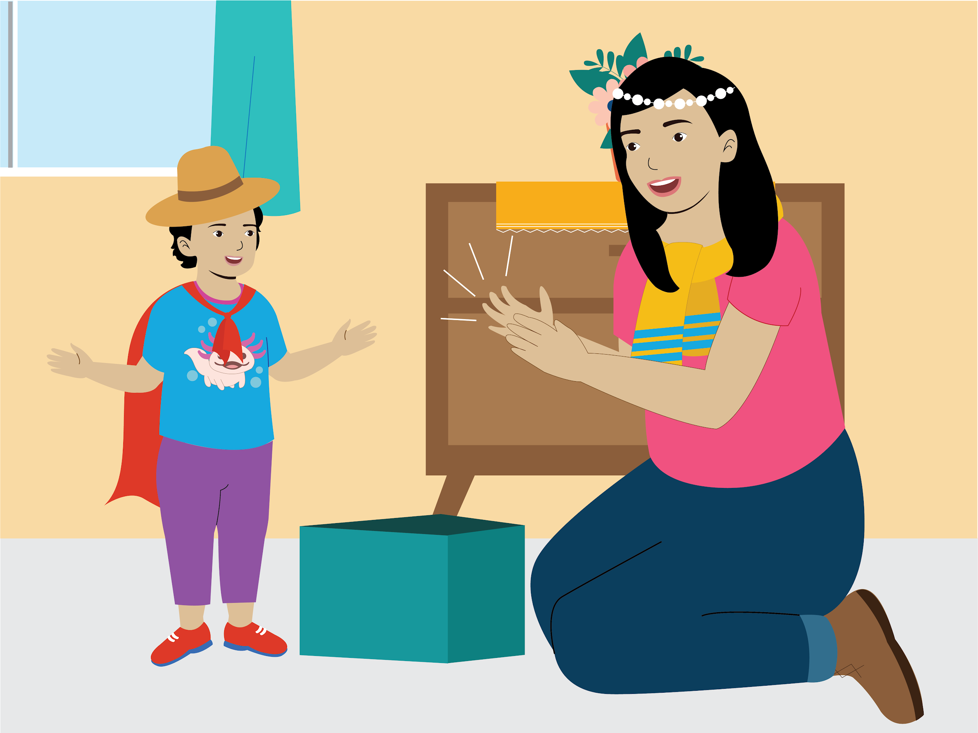
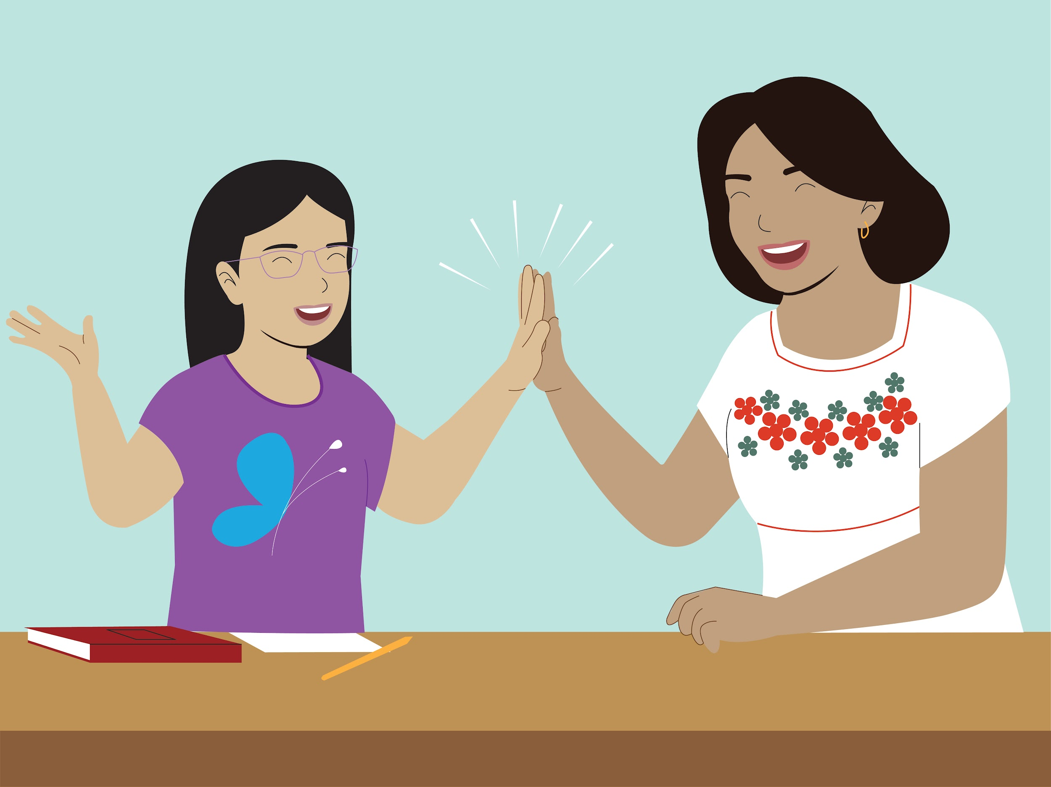
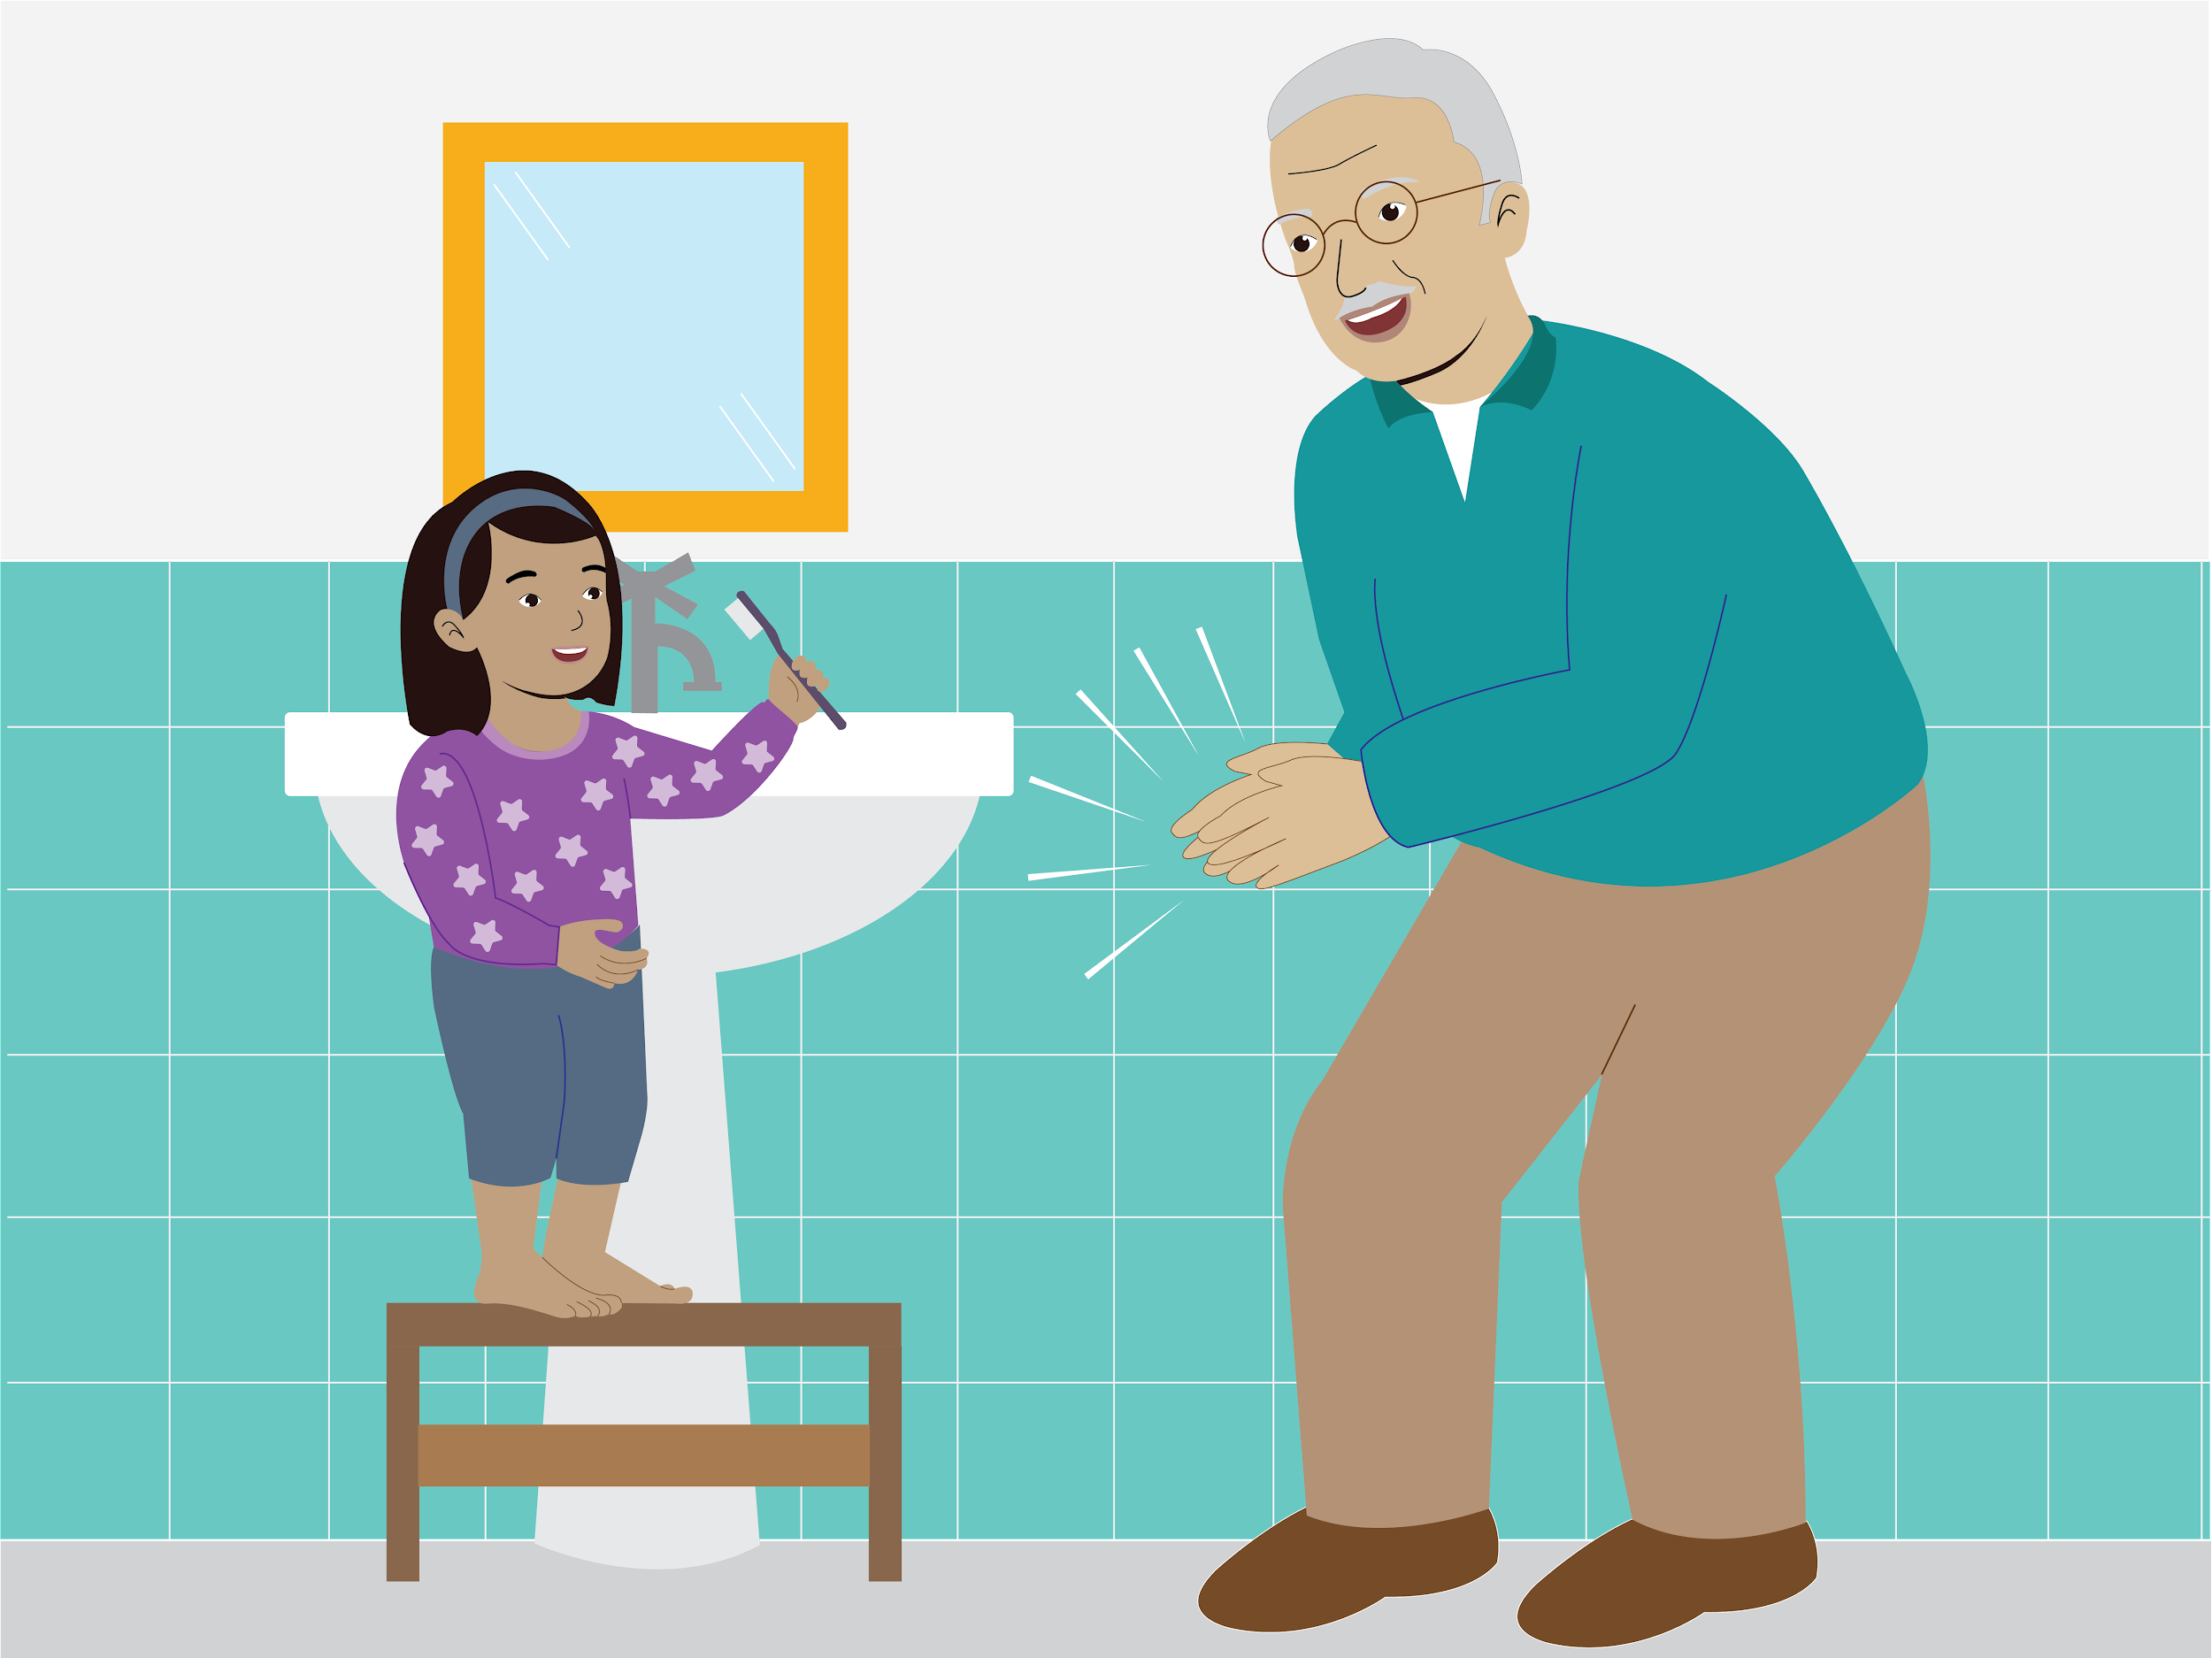
Curso Básico: Mejorar mi relación con mi niña, niño o adolescente
Sesión 1: Pasar Tiempo Uno a Uno
Sesión 2: Dar Reconocimiento
Sesión 3: Crear una Rutina para el Tiempo Uno a Uno
Crear confianza, respeto y una relación positiva entre tú y tu niño, niña o adolescente
Hacer que tu niño, niña o adolescente quiera comportarse de la manera esperada con mayor frecuencia
Ayudar a que tu niño, niña o adolescente sienta más seguridad, protección y ganas de cooperar

Slide 14
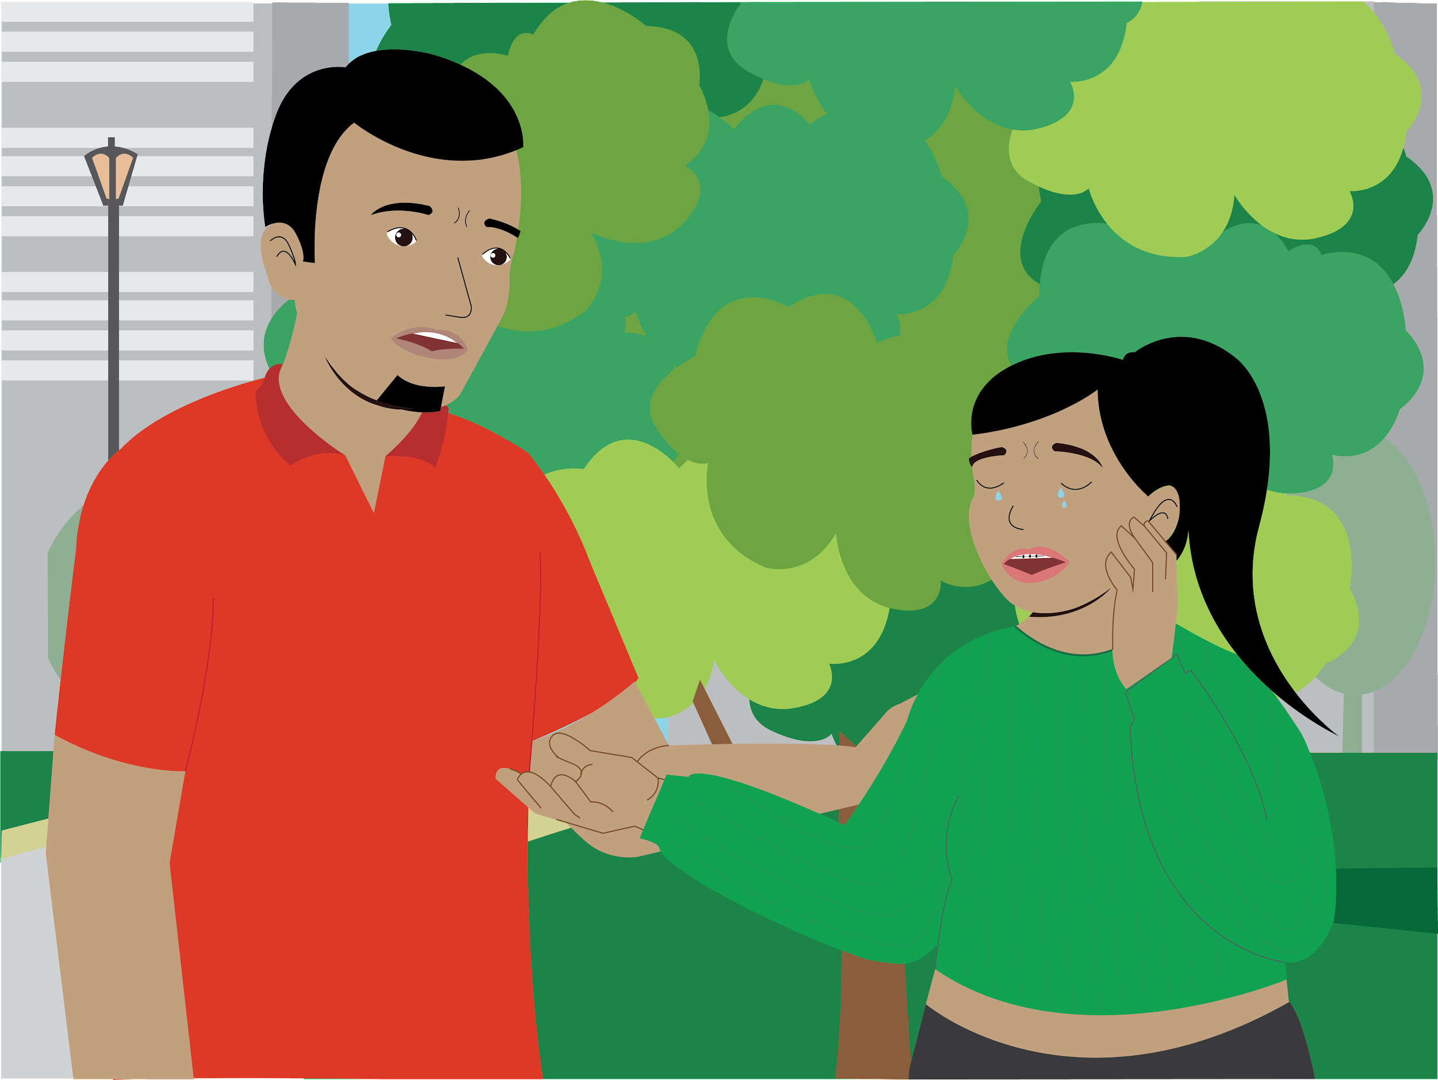
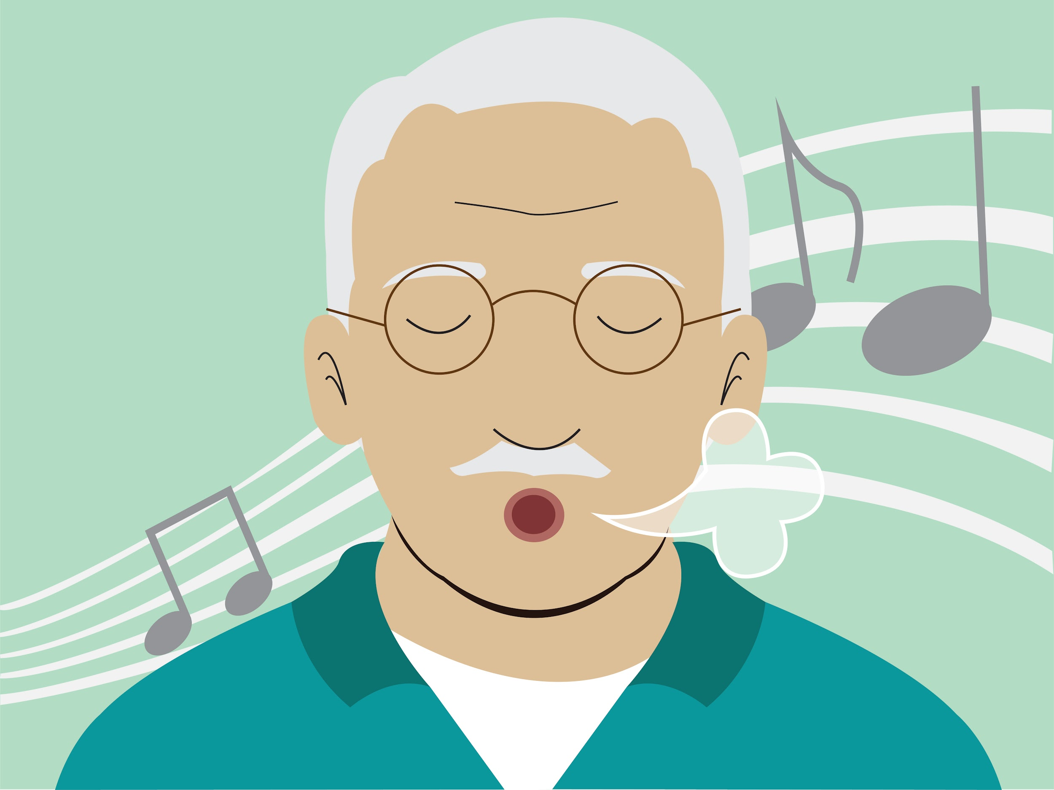
Curso Básico: Mejorar mi relación con mi niña, niño o adolescente
Sesión 4: Identificar Emociones y Sentimientos durante el Tiempo Uno a Uno
Sesión 5: Mantener la Calma Cuando Haya Estrés
Ayudar a tu niña, niño o adolescente a aprender a expresarse
Controlar tu enojo al enfrentarte a situaciones de crianza estresantes
¡¡Al finalizar los 5 días túrecibirás un reconocimiento de crianza positiva!!

Slide 15
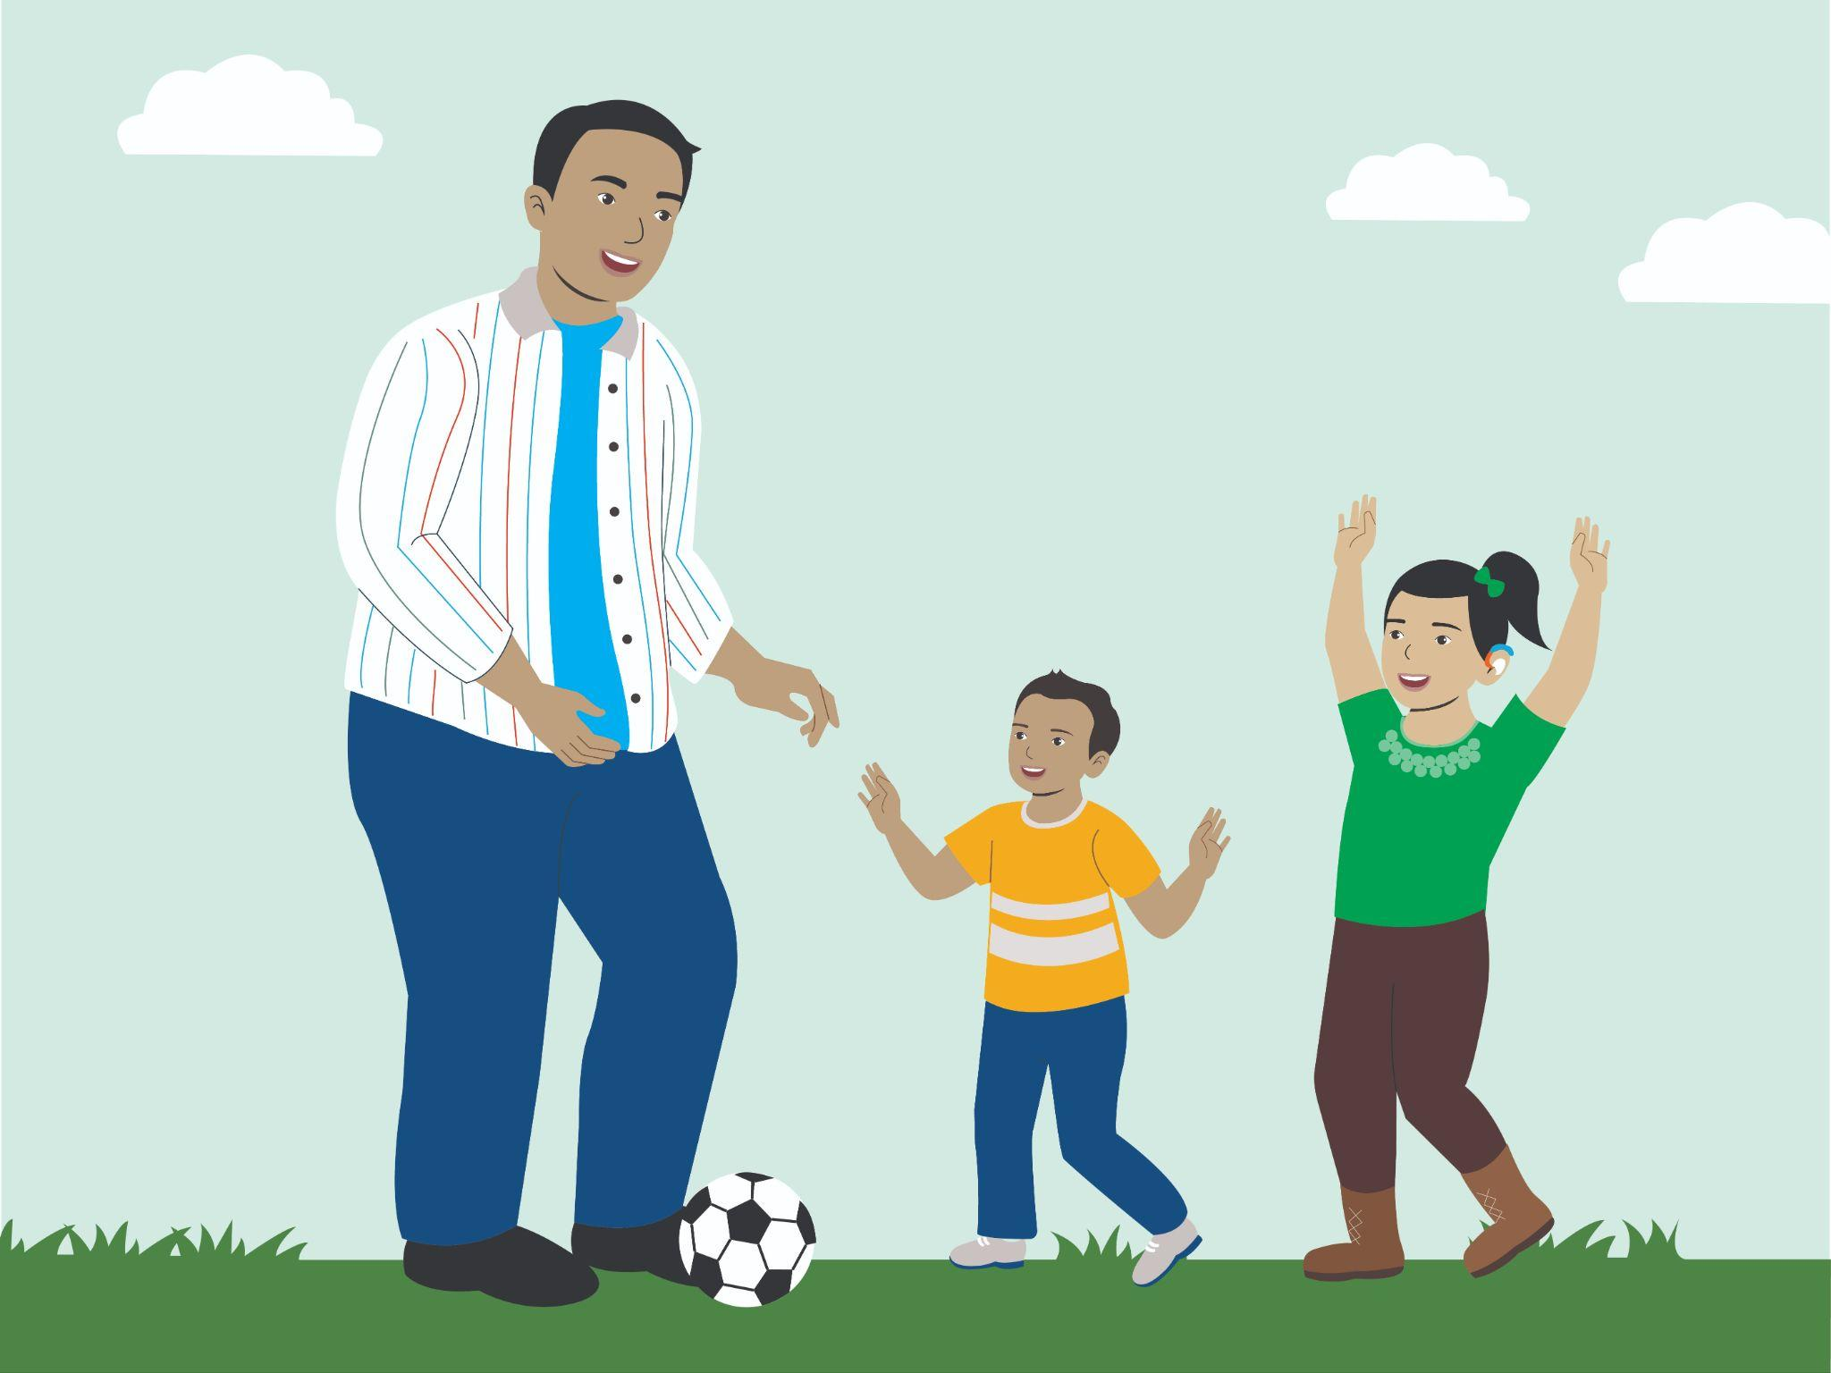
Escoge de la lista de cursos abiertos
Entender el Desarrollo de mi Niña o Niño
De 2 a 9 años
En este curso aprenderás a:
Usar el juego para ayudar a tu niña o niño a crecer
Apoyar a tu niña o niño para que crezca y aprenda de manera saludable

Slide 16
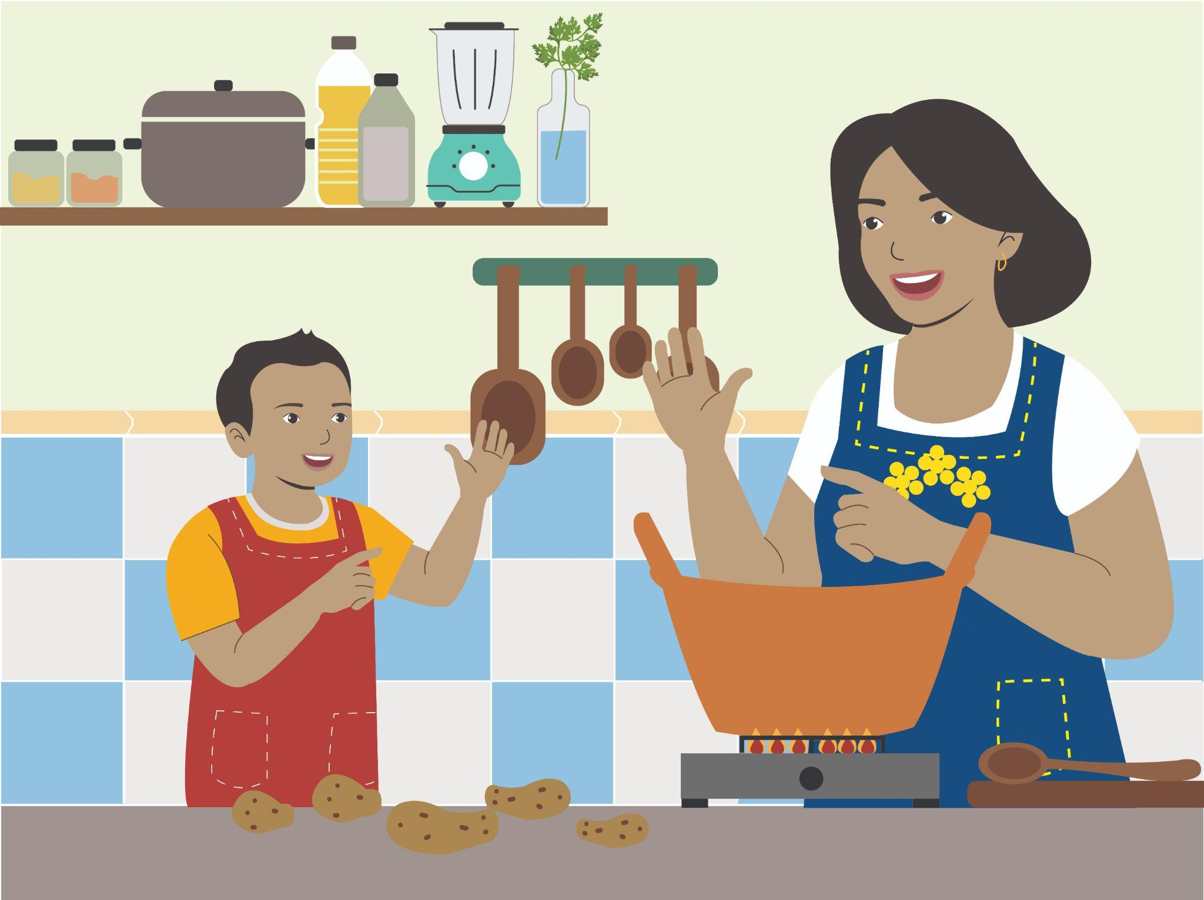
Escoge de la lista de cursos abiertos
Apoyar a Mi niña o niño en su Aprendizaje
De 2 a 9 años
En este curso aprenderás a:
Apoyar a tu niña o niño en sus habilidades lingüísticas
Ayudar a tu niña o niño a prepararse para las Matemáticas
Ayudar a tu niña o niño a divertirse y aprender en la escuela y en la casa

Slide 17
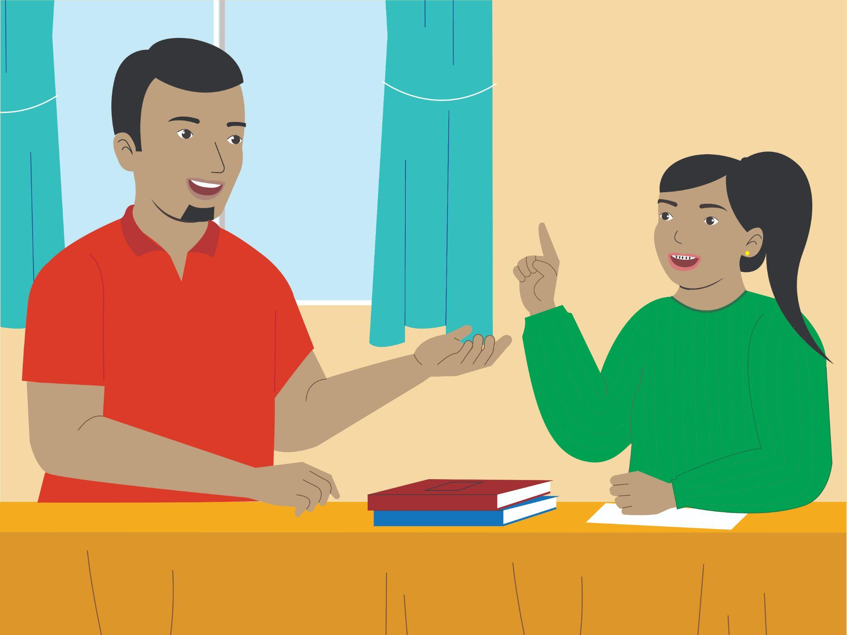
Escoge de la lista de cursos abiertos
Apoyar a Mi Adolescente en su Aprendizaje
De 10 a 17 años
En este curso aprenderás a:
Apoyar a tu adolescente para que pueda sentir alegría y divertirse mientras aprende
Ayudar a tu adolescente a fijar objetivos
Crear un espacio positivo de aprendizaje para tu adolescente
Ayudar a tu adolescente a aprender de sus errores
Ayudar a tu adolescente a aprender a trabajar con otras personas

Slide 18
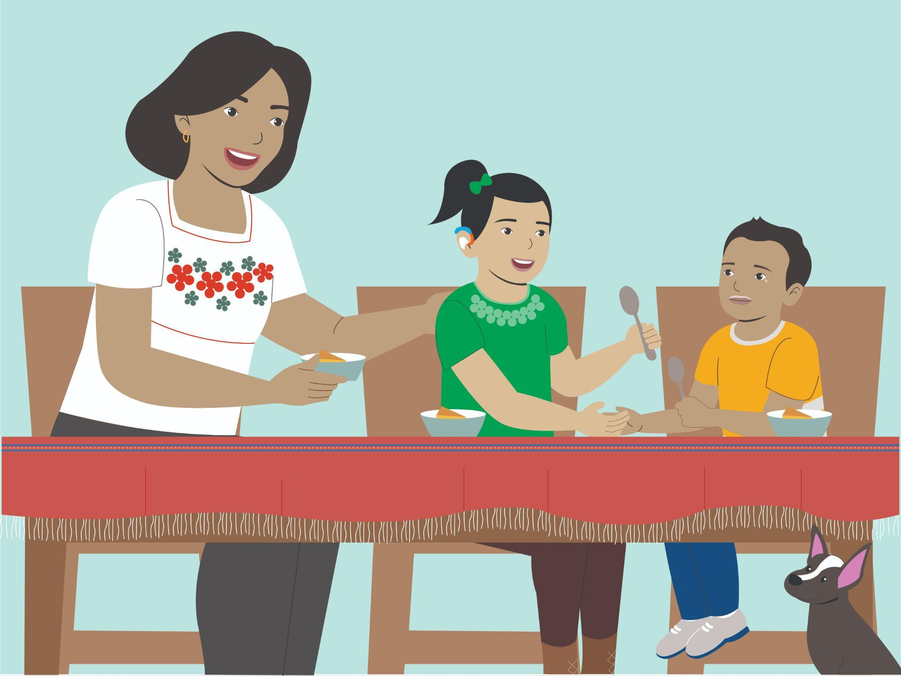
Escoge de la lista de cursos abiertos
Guiar el Buen Comportamiento de Mi Niña, Niño o Adolescente
De 2 a 17 años
En este curso aprenderás a:
Ayudar a tu niña, niño o adolescente a seguir tus instrucciones
Crear reglas para la familia
Guiar el comportamiento de exigencia de atención en niñas y niños hacia otro más favorable
Responder de manera adecuada cuando tu niña, niño o adolescente tenga un comportamiento que no te gusta
Resolver problemas con tu niña, niño o adolescente

Slide 19
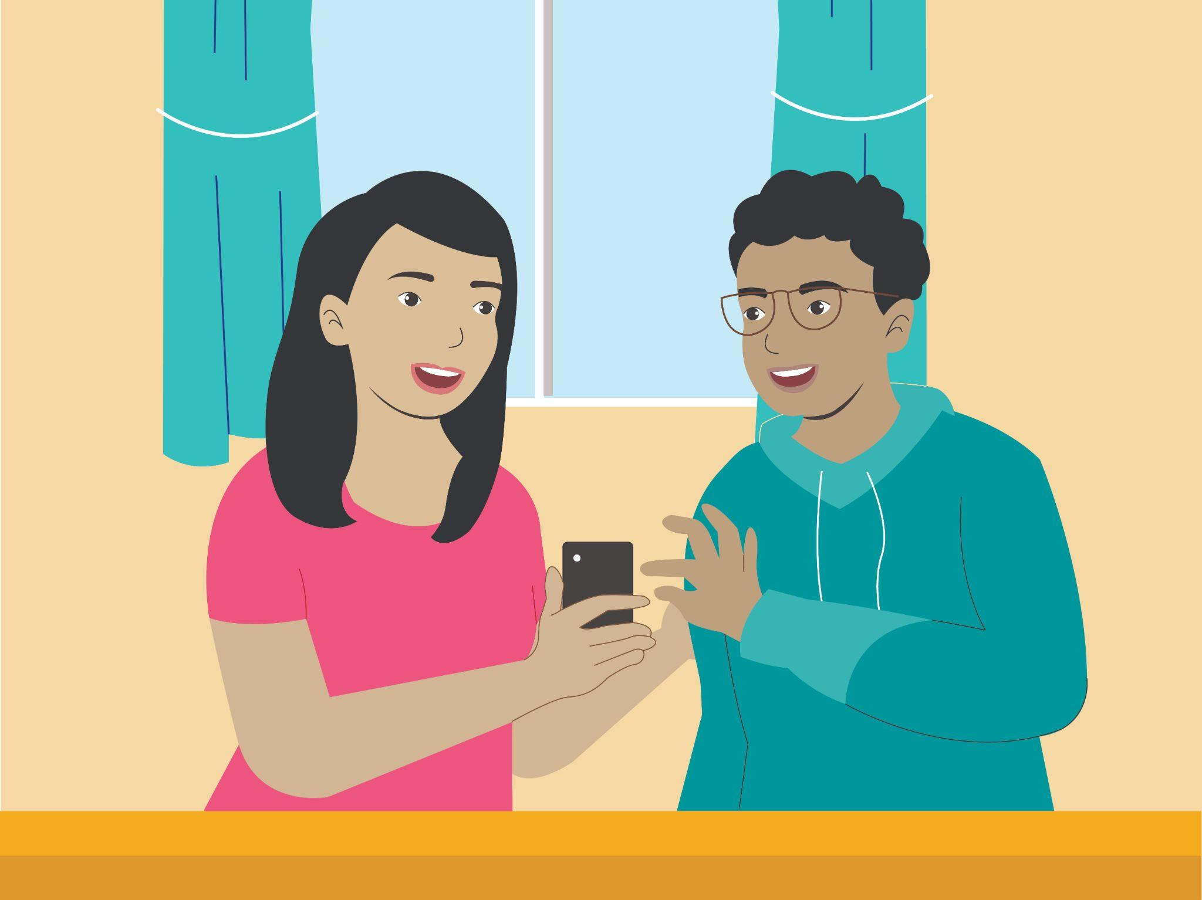
Escoge de la lista de cursos abiertos
Seguridad y Salud de Mi Niña, Niño o Adolescente
De 2 a 17 años
En este curso aprenderás a:
Enseñarle a tu niña o niño sobre el contacto físico seguro e inseguro
Mantener a tu niña, niño o adolescente a salvo en tu comunidad
Ayudar a tu adolescente a saber cómo usar sus pensamientos y su voz ADEMÁS de su cuerpo en situaciones de peligro
Responder de manera adecuada cuando tu niña, niño o adolescente esté en medio de una crisis
Mantener a tu niña, niño o adolescente a salvo al navegar por internet

Slide 20
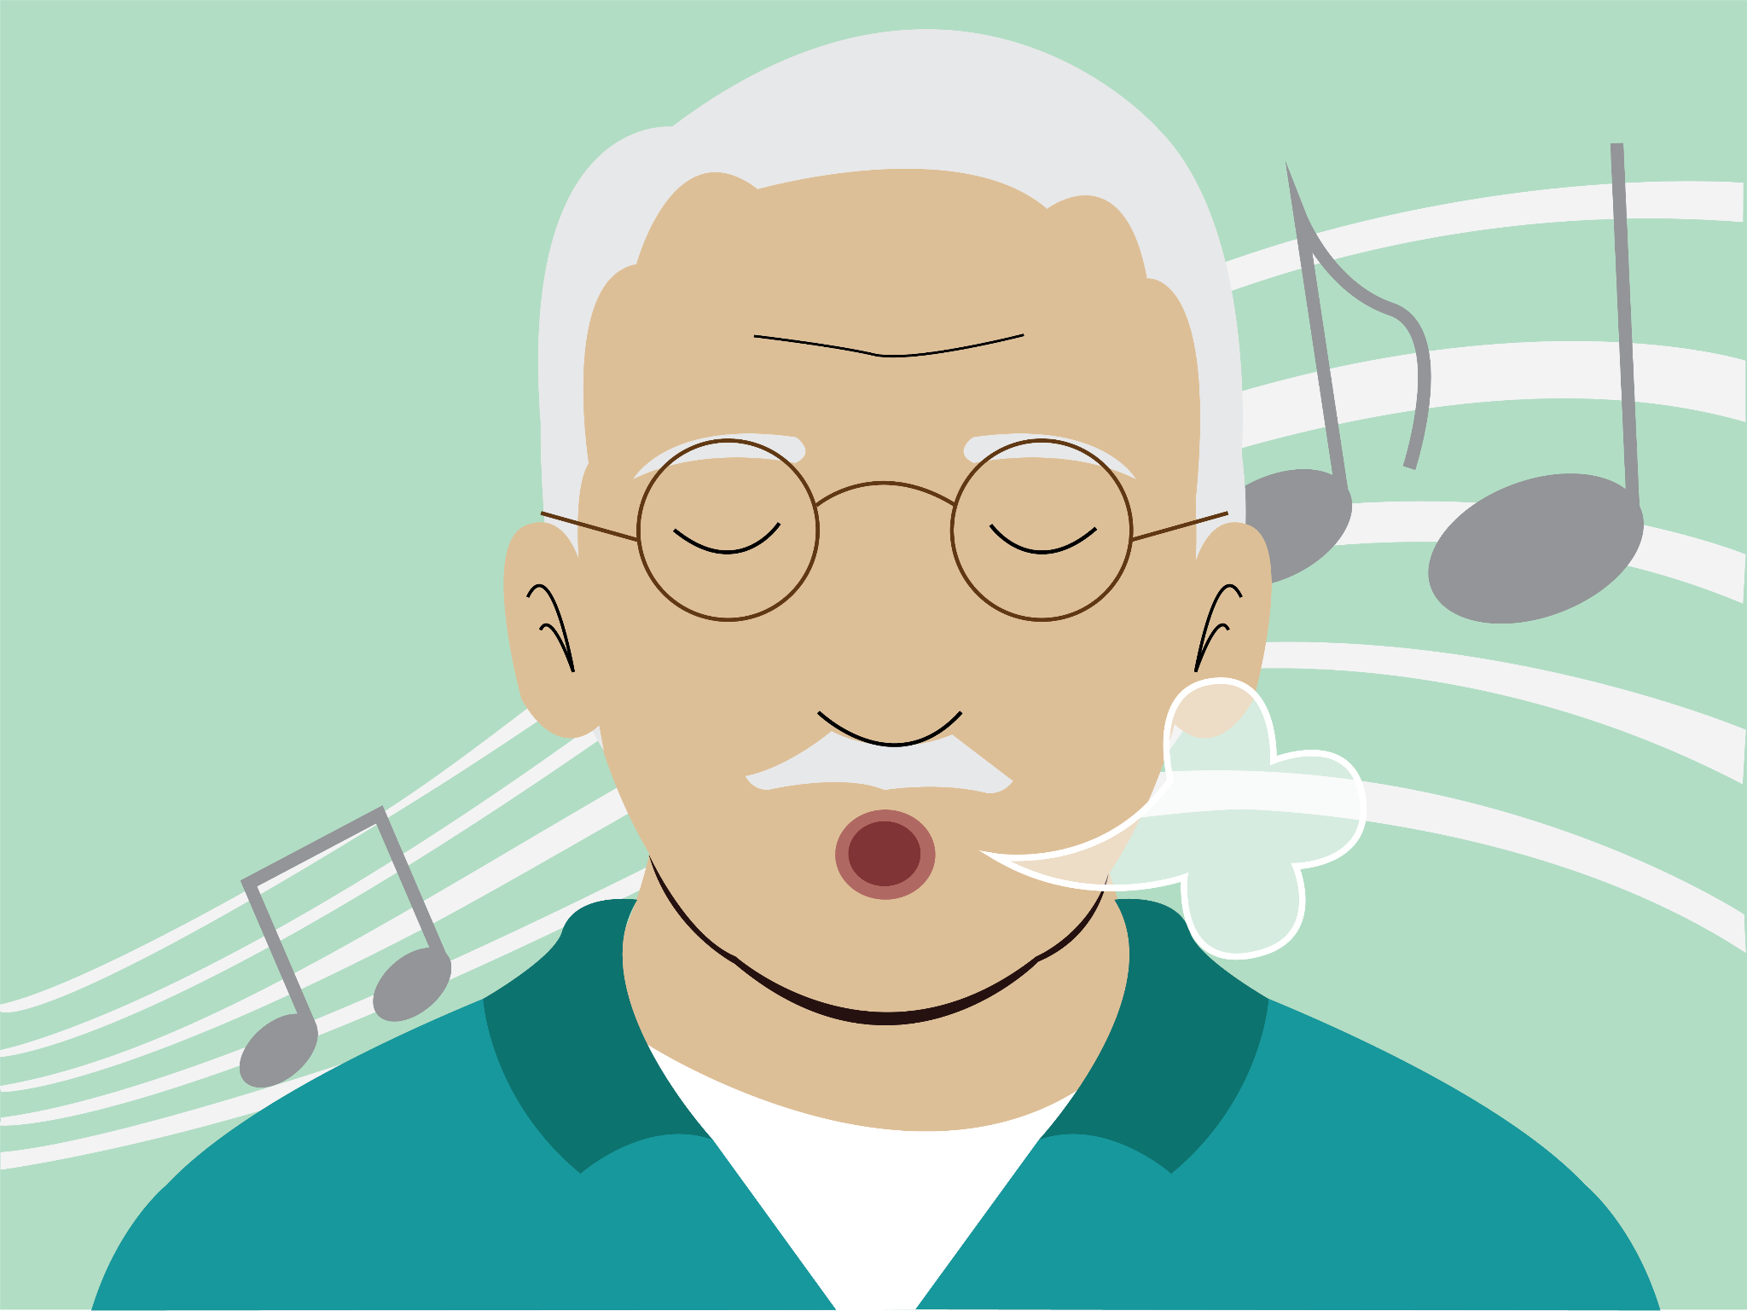
Escoge de la lista de cursos abiertos
Cuidar del Bienestar de Mi Adolescente y del Mío
De 10 a 17 años
En este curso aprenderás a:
Manejar el estrés como madre, padre o persona cuidadora
Ayudar a tu adolescente a controlar el estrés y a identificar las señales de alerta de que necesita ayuda
Manejar los sentimientos de tristeza e identificar las señales de alerta de la depresión
Manejar los sentimientos de preocupación e identificar las señales de alerta de la ansiedad
Ayudar a tu adolescente a tener más esperanza en su futuro y a mejorar su autoestima

Slide 21
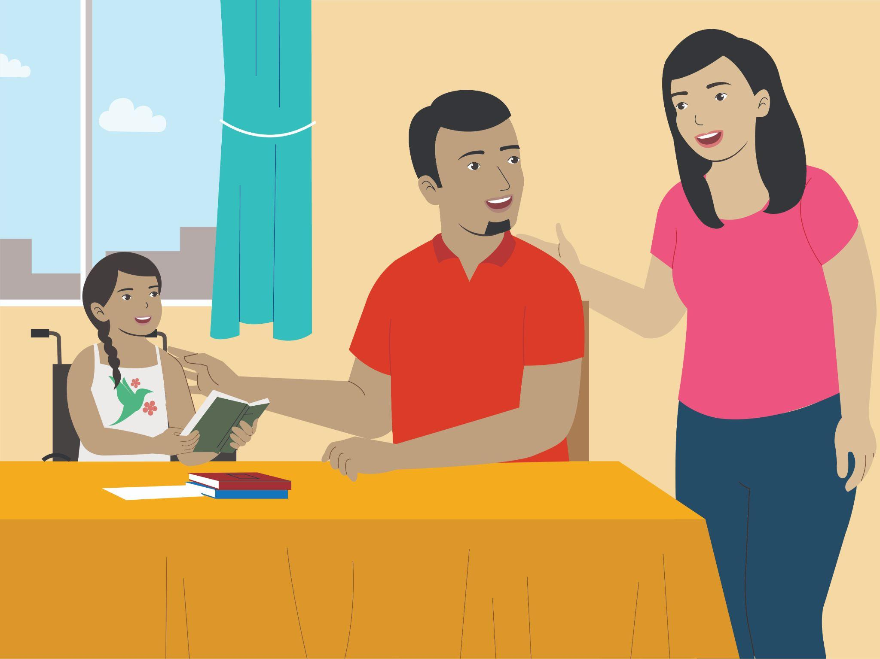
Escoge de la lista de cursos abiertos
Seguridad y Salud de Mi Niña, Niño o Adolescente
Para Padres y Personas Cuidadoras Masculinas
En este curso aprenderás a:
Brindarle apoyo a tu pareja y a tus niñas, niños y adolescentes
Hablar con tu pareja y a escucharse mutuamente
Tomar decisiones en conjunto
Resolver conflictos pacíficamente

Slide 22
Acerca de Crianza con Conciencia +
Sesiones Diarias sobre cómo mejorar tu relación con tu niña, niño o adolescente
Actividades lúdicas para hacer con tu niña, niño o adolescente al final de cada sesión
Aprendiendo a través de Crianza con Conciencia + Chatbot en WhatsApp
Recursos, en caso de necesitar apoyo para cuestiones de salud mental, violencia, violencia sexual o abuso de sustancias (Escribe AYUDA)

Slide 23
Acerca de Crianza con Conciencia +
Participarás en sesiones de chat de WhatsApp y aprenderás a cuidar de tu salud mental para apoyarte a ti mismo y a tus familias.
También puedes compartir tus propias experiencias relacionadas con las sesiones ofrecidas a través del chatbot Crianza con Conciencia +.
Tendremoscinco sesiones de chat:
Después de la sesión de integración: Bienvenida y presentaciones.
Semana 1: Pensamientos, sentimientos y acciones
Semana 2: Diálogo Interno
Semana 3: Fortalezas de carácter
Semana 4: Desarrollar emociones agradables
Apoyo en un Grupo de WhatsApp separado y moderado por un Facilitador

Slide 24


La Travesía de los Padres, Madres y Cuidadores
Sesiones en el Chatbot de Crianza con Conciencia +
Discusión en el Grupo de Comunidad de WhatsApp moderado por el Facilitador
Sesión Presencial
¡Estás aquí!
Semana 1
Semana 2
Semana 3
Semana 4
Sesión de Integración
(2 horas)
Bienvenida y Presentaciones
(10 min)
Sesión de Chat: Pensamientos, Sentimientos y Acciones
Sesión de Chat: Diálogo Interno
Sesión de Chat: Fortalezas de Carácter
Sesión de Chat: Desarrollar Emociones Agradables

Slide 25
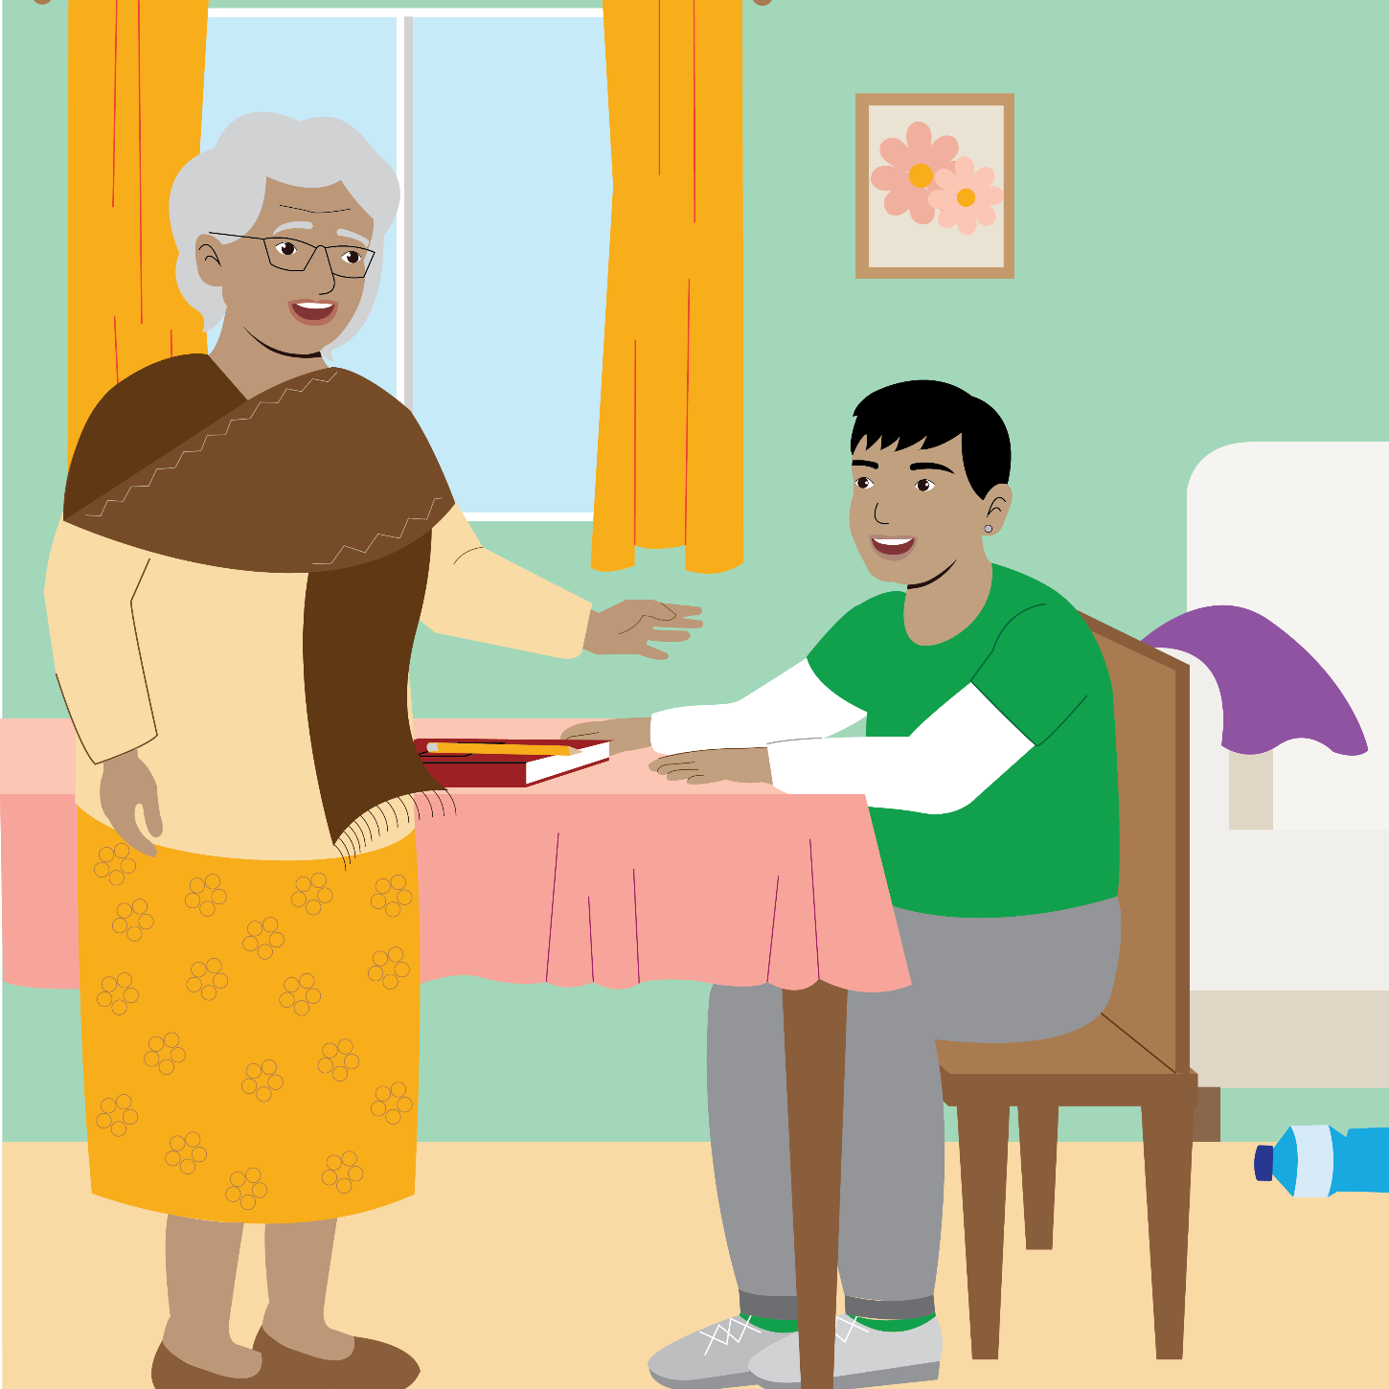
Cómo Iniciar el Curso de WhatsApp
Uso del teléfono
Prender y apagar el teléfono
Ajustes del teléfono
Ajustes de WhatsApp
Haz una captura de pantalla
Carga del teléfono
Paquete de datos
Almacenamiento interno del teléfono
Conciencia digital
Evita daños al teléfono

Slide 26
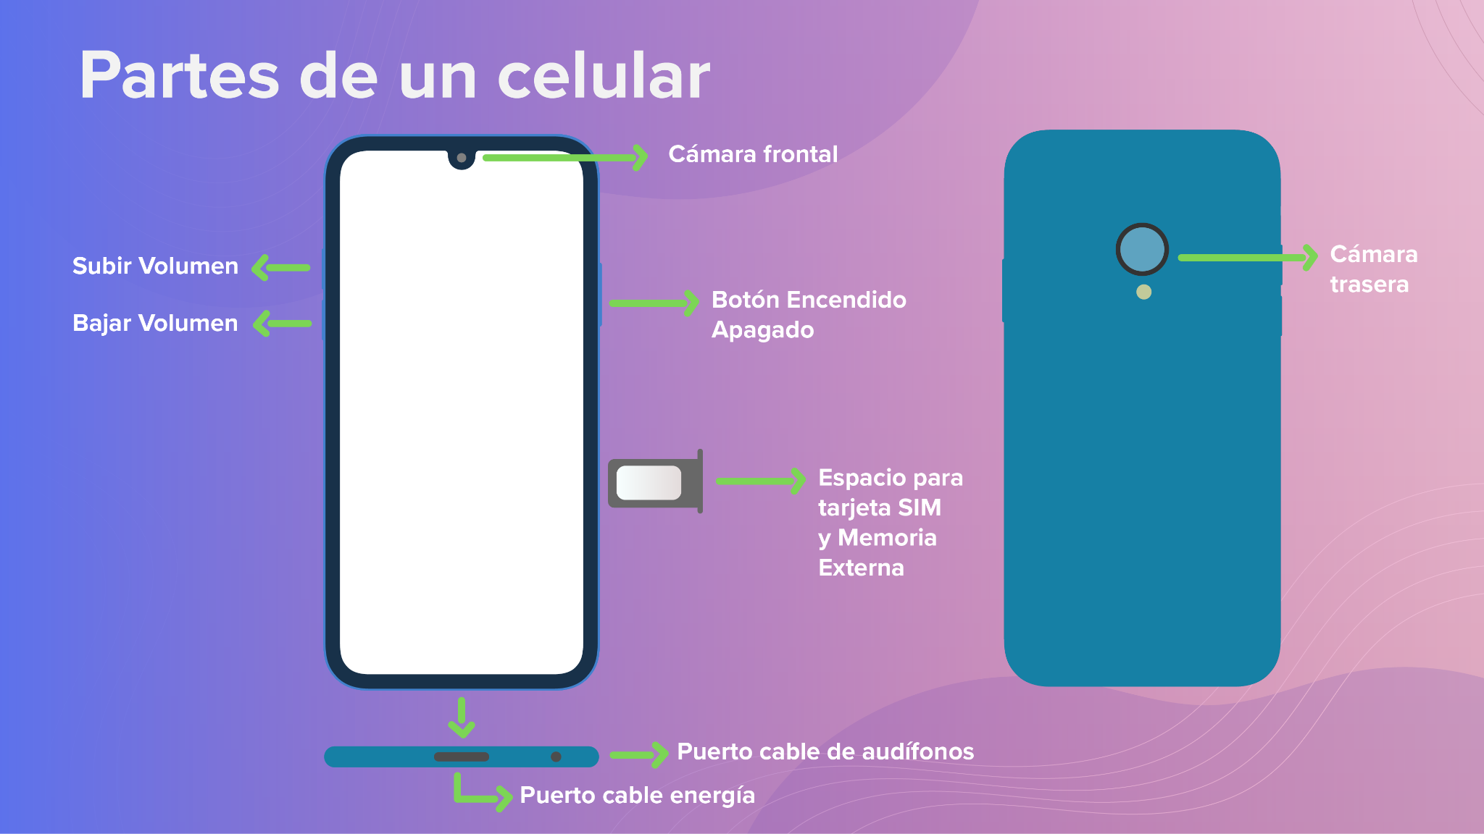
Aspectos básicos del Uso del Teléfono

Slide 27
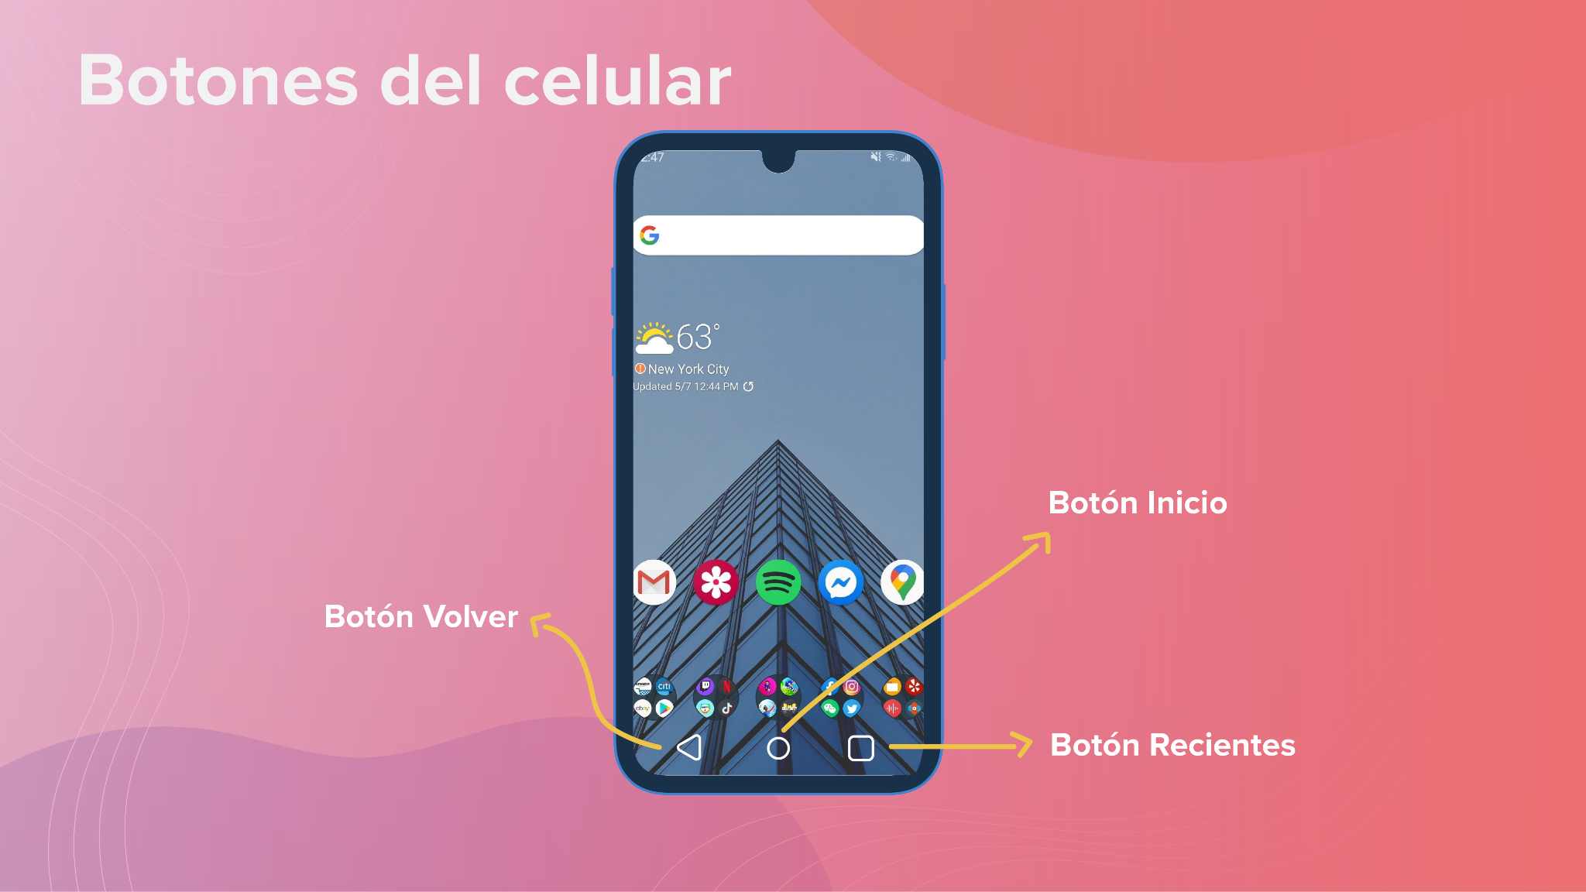
Aspectos básicos del Uso del Teléfono

Slide 28
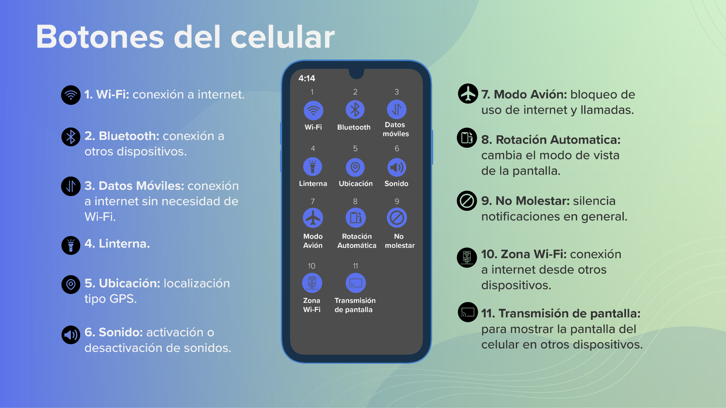
Aspectos básicos del Uso del Teléfono

Slide 29
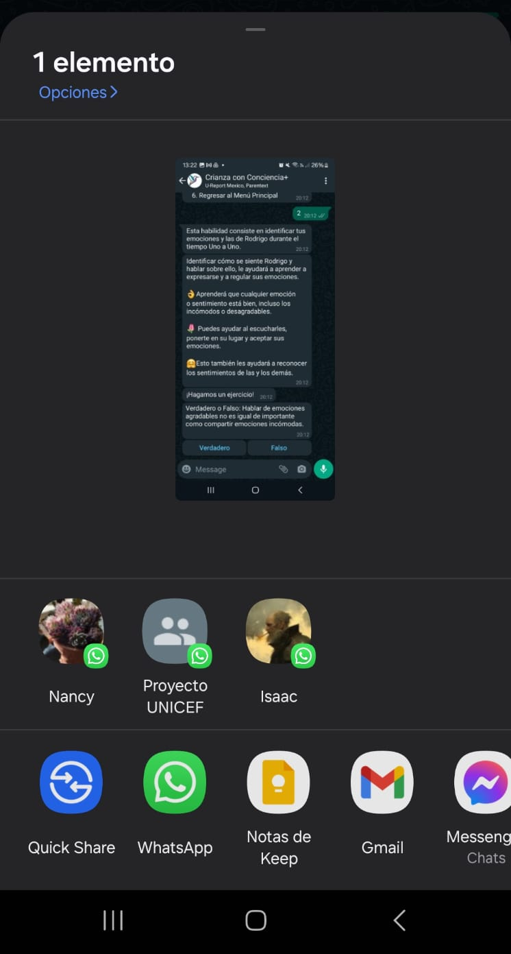
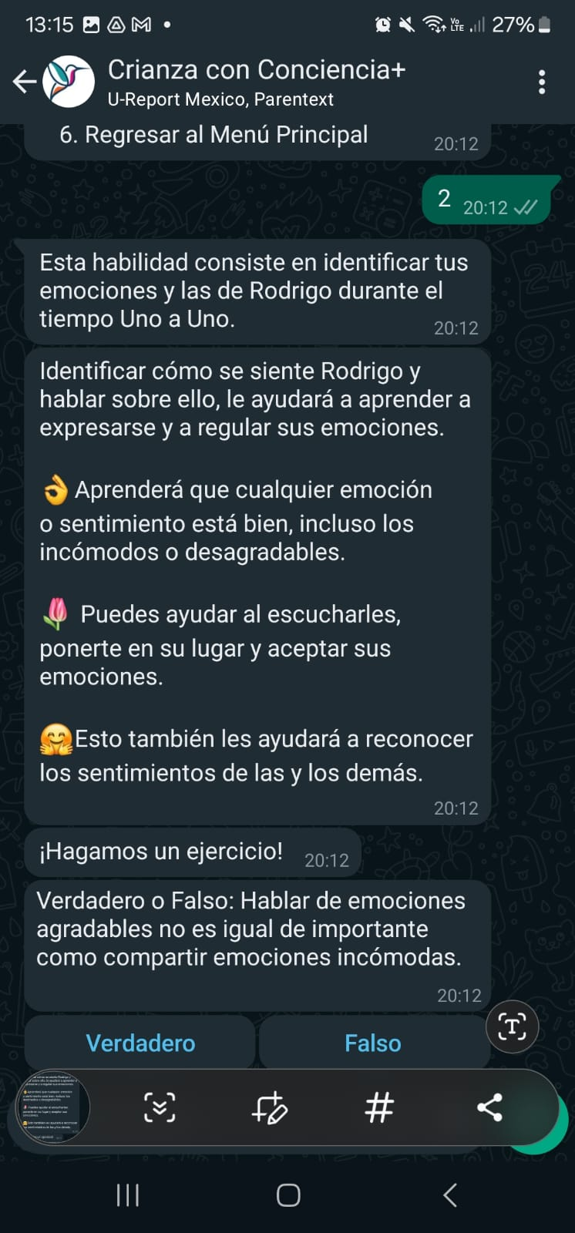

Aspectos básicos del Uso del Teléfono
Capturar pantalla y compartirla con la persona facilitadora:
Mantén oprimido el botón de bajar volumen y el de Encendido al mismo tiempo.
Te aparecerán diferentes opciones en la parte inferior de tu pantalla:
2. Presionar el ícono de compartir:
3. Después, da clic en el ícono de WhatsApp y finalmente busca y selecciona el grupo de apoyo que tienes con tu persona facilitadora

Slide 30
Primeros pasos al usar Crianza con Conciencia + Chatbot
Guarda el teléfono de Crianza con Conciencia + como contacto:
56 5100 6984
Notes:
Inicia un chat de WhatsApp con Crianza con Conciencia + chatbot
Dale a las personas participantes las siguientes instrucciones:
Abre o desbloquea tu teléfono.
Guarda el número de teléfono del chatbot de Crianza con Conciencia + (+6-012-292-7434) como contacto.

Slide 31
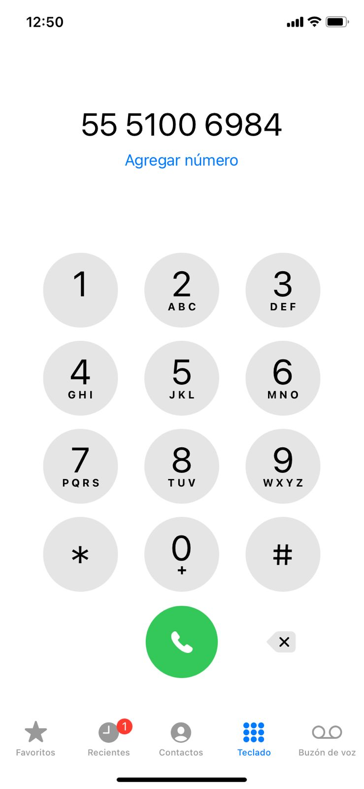
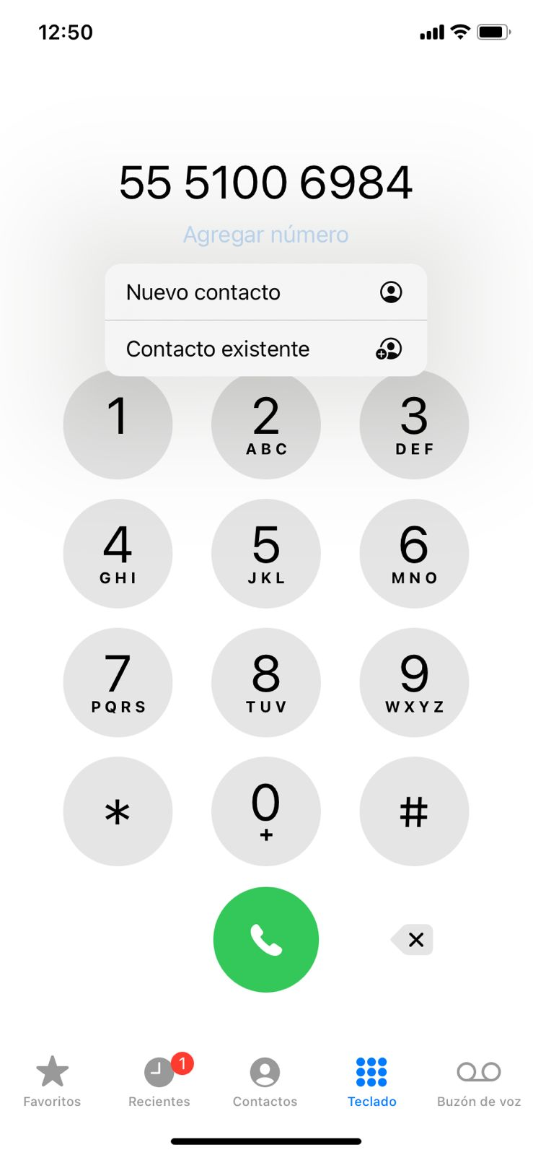
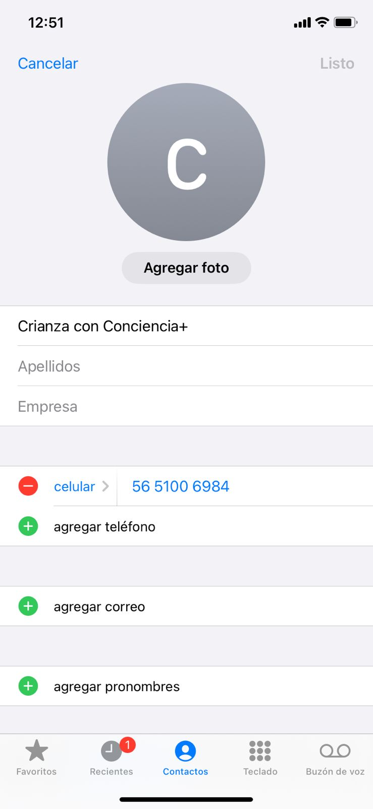

Pasos:
1
2
3
6
6

Slide 32
Después de guardar el número, abre WhatsApp y busca "Crianza con Conciencia +"

Slide 33
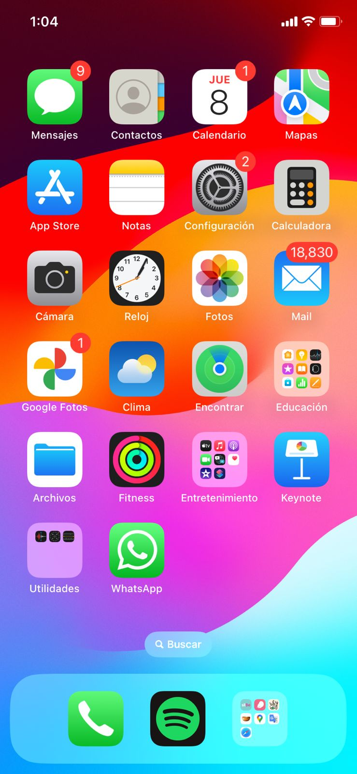
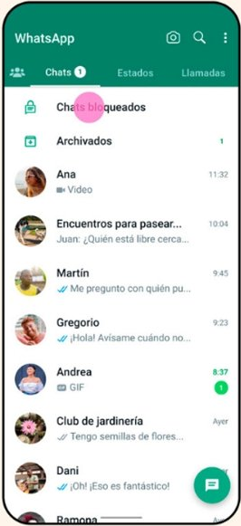
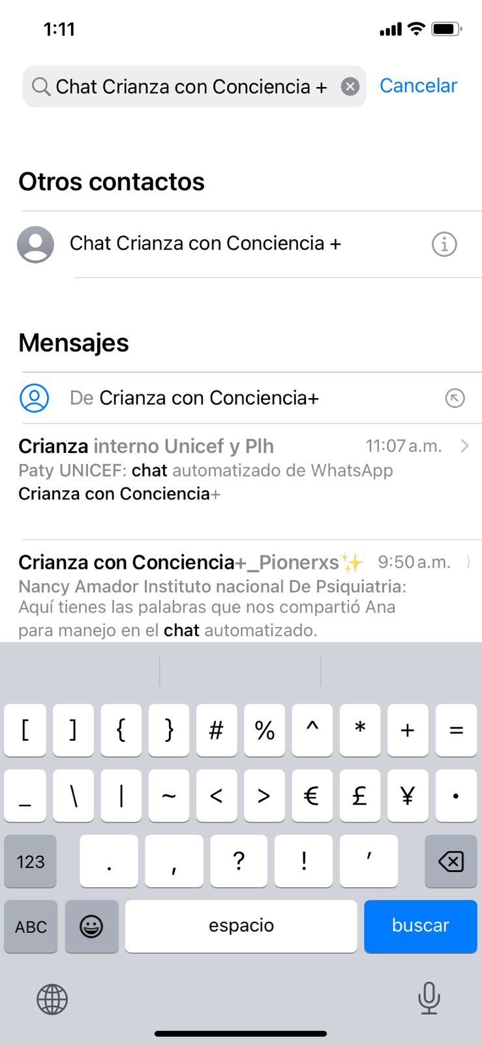

Pasos:
1
2
3
Busca el contacto que guardaste y cuando aparezca, presiónalo

Slide 34
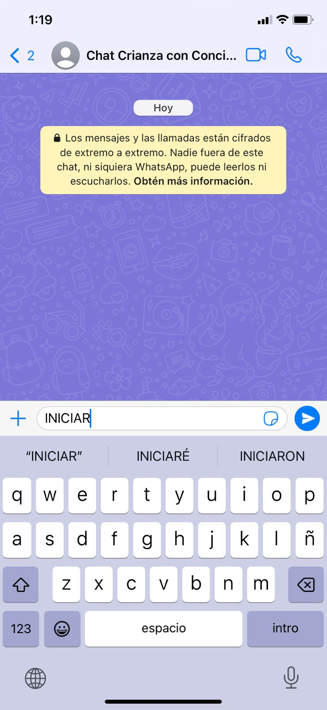
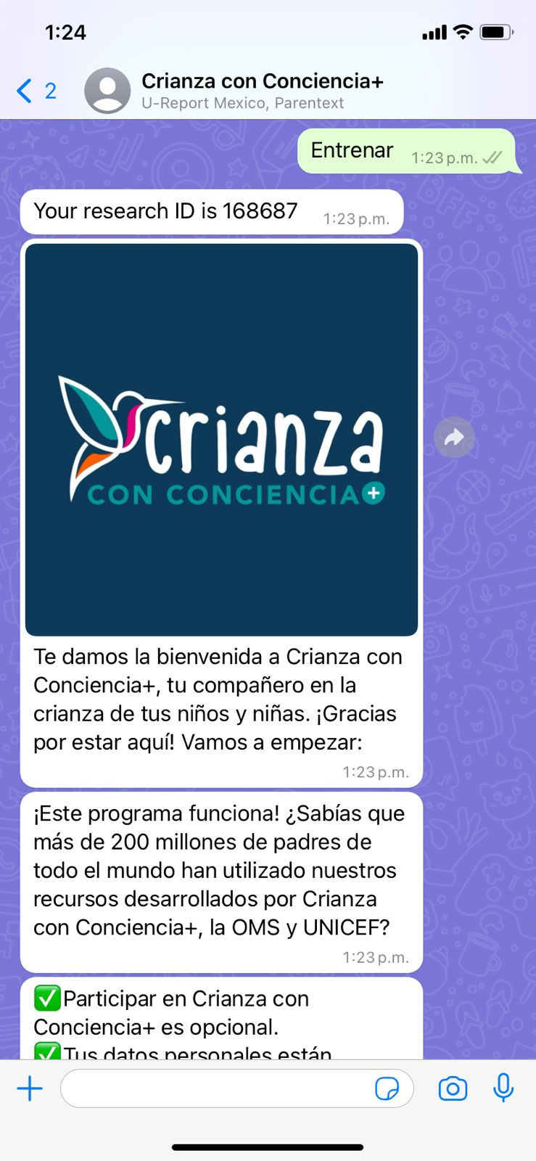
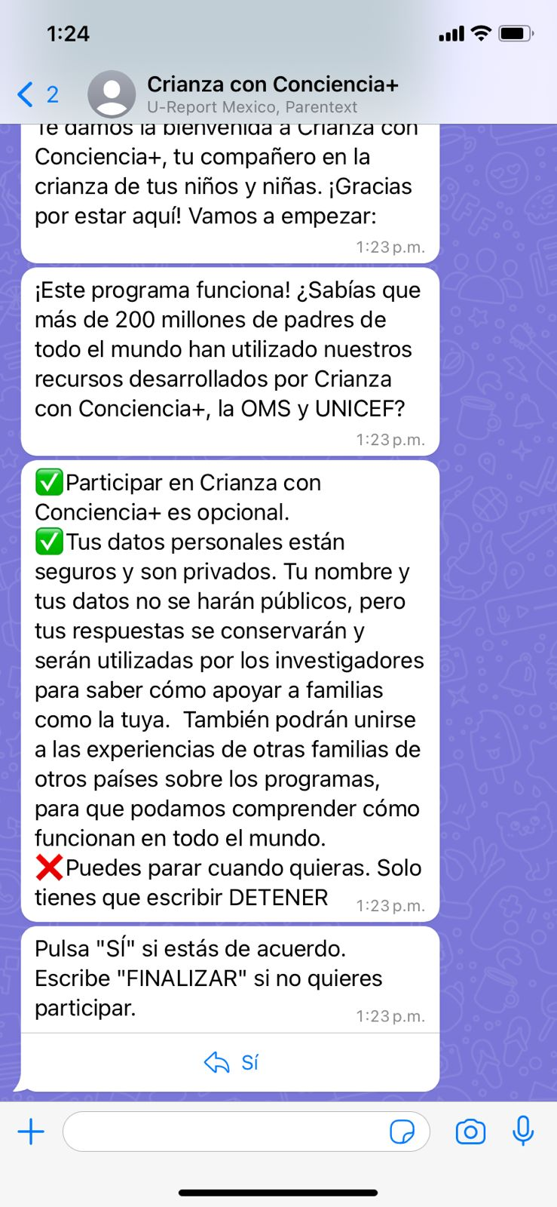
Pasos:
4
5
6
Comienza
Tu número de identificación es
El número de identificación (NID) que compartirás con tu facilitador
Es importante que aceptes participar en el programa y compartas tus datos personales
Mensajes de bienvenida

Slide 35
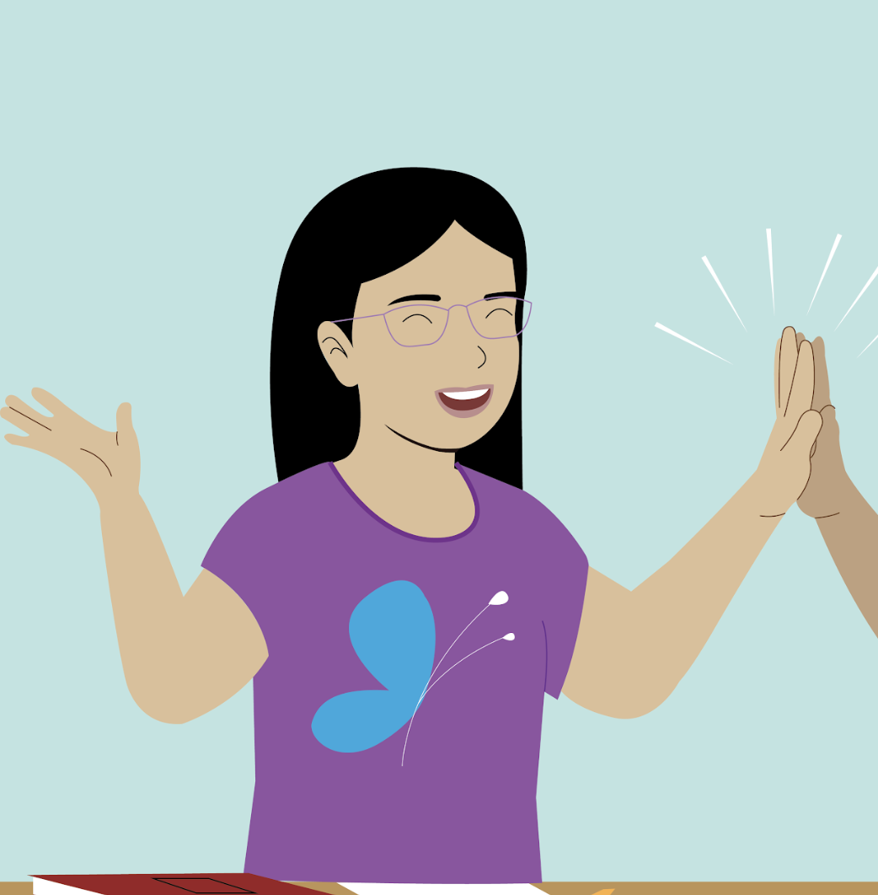
Los primeros pasos del Curso de WhatsApp de Crianza con Conciencia+
Empecemos con el Curso de WhatsApp
Prepárate para proporcionar los siguientes datos a medida que el chat automatizado los vaya solicitando:
Escribe tu nombre
Escribe tu apellido
Elige tu género
Elige el estado en el que resides
Elige tu estado civil

Slide 36
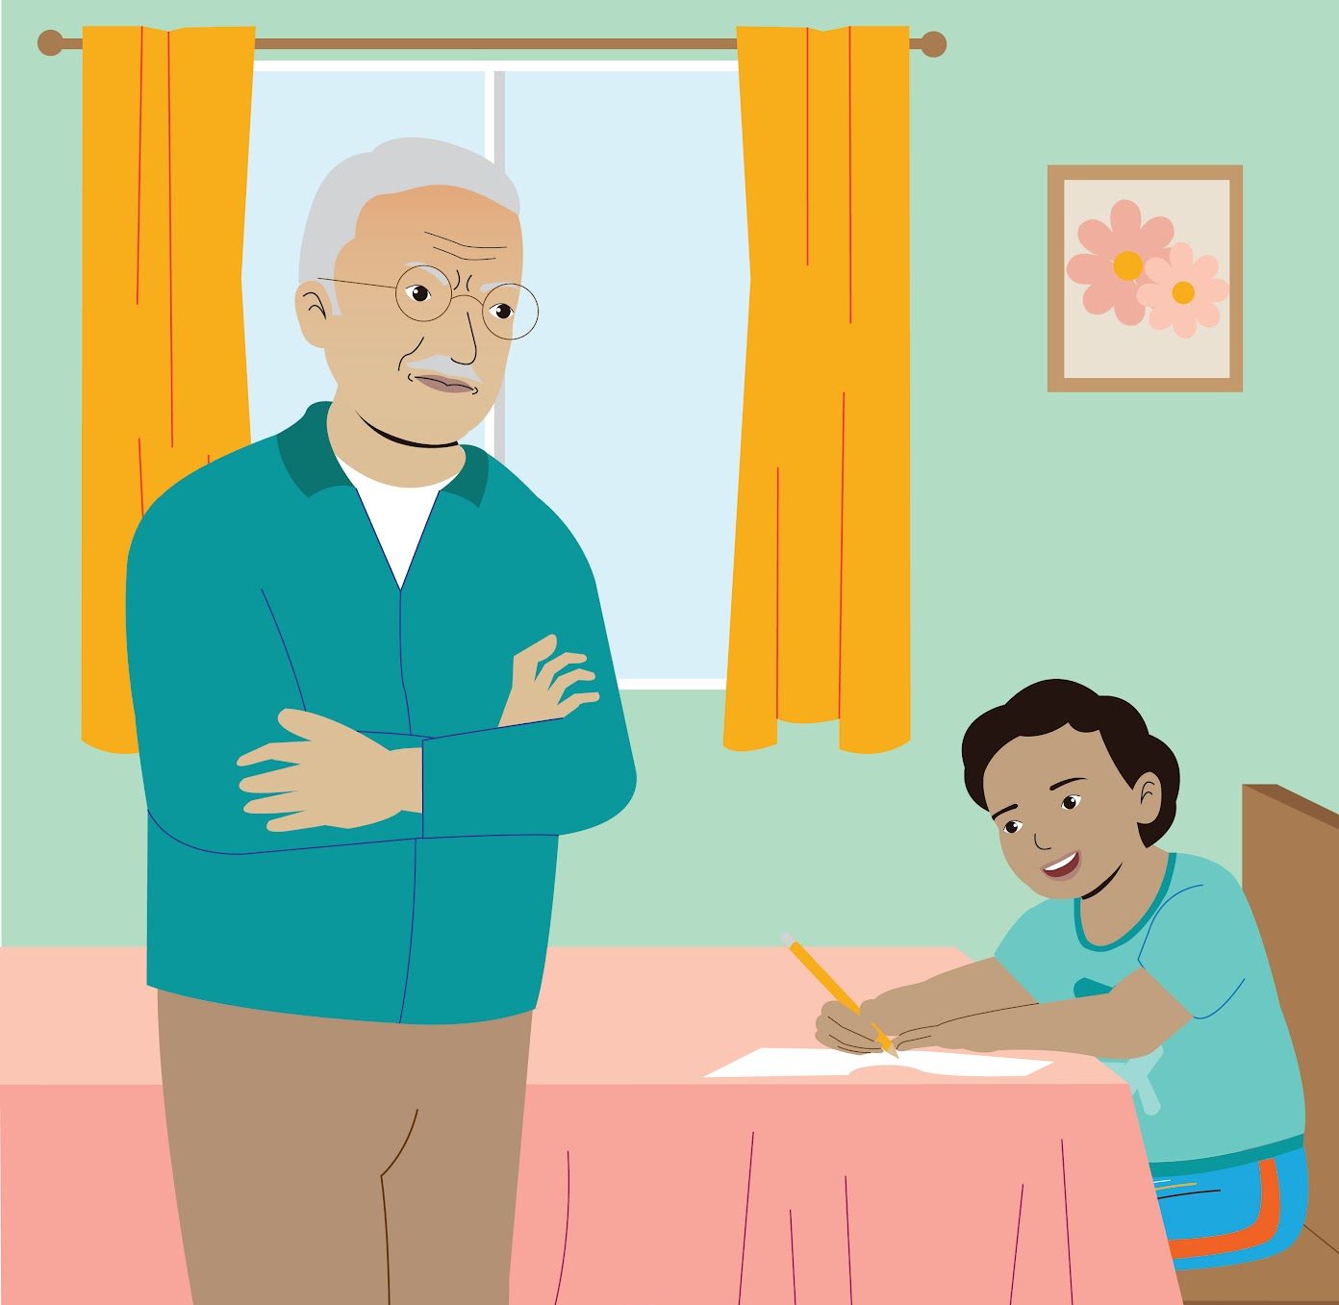
Primeros pasos al usar Crianza con Conciencia + Chatbot
Empecemos con el chatbot de Crianza con Conciencia +
Prepárate para proporcionar los siguientes datos a medida que el chat automatizado los vaya solicitando:
Escribe el NOMBRE O APODO de tu niña, niño o adolescente
Elige el sexo de tu niña, niño o adolescente
Indica la fecha de nacimiento de tu niña, niño o adolescente (dd/mm/aaaa)
Pero, ¿cuál niña, niño o adolescente debo de escoger? ¡Tengo más de uno!
Notes:
Escriban el nombre de su niña o niño
Género de la niña o del niño
Fecha de nacimiento de la niña o del niño

Slide 37
Primeros pasos al usar Crianza con Conciencia + Chatbot
Pero, ¿cuál niña, niño o adolescente debo de escoger? ¡Tengo más de uno!
Entendemos que cada persona es única e irrepetible y que cada situación es compleja.
Sacarás el máximo provecho de Crianza con Conciencia + si te centras en un solo niño, niña o adolescente.
Al inscribirte, elige al niño, niña o adolescente que presente más problemas de conducta. Recuerda que la niña, el niño o adolescente tiene que tener entre 2 y 17 años.
Si te centras en un solo niño, niña o adolescente, comprenderás mejor sus necesidades.
Lo que aprenderás en Crianza con Conciencia + puede aplicarse para apoyar el crecimiento de todos tus niños, niñas o adolescentes.

Slide 38



Primeros pasos al usar Crianza con Conciencia + Chatbot
Elige CUALQUIER OPCIÓN para establecer cómo quieres recibir los mensajes
Texto, Imágenes y Video
Selecciona esta opción si:
Leer representa un reto para ti
NO necesitas cuidar tus datos móviles
Texto, Imágenes y Audio
Selecciona esta opción si:
Leer representa un reto para ti
SÍ necesitas cuidar tus datos móviles
Solo Texto e Imágenes
Selecciona esta opción si:
Leer NO representa un reto para ti
SÍ necesitas cuidar tus datos móviles

Slide 39
Ahora sí, ¡estamos listos para empezar!

Slide 40

Notes:
Primera Habilidad de Crianza: El Autocuidado (5 min)
Instrucciones
Comparte con los padres, las madres y los cuidadores que comenzaremos Crianza con Conciencia + aprendiendo un breve ejercicio de relajación.
La crianza puede ser difícil y es útil aprender un ejercicio de relajación que los padres, las madres y las personas cuidadoras puedan usar siempre que sientan enojo o estrés. Es una gran herramienta de crianza y una habilidad para la vida.
Dile a las personas participantes que sigan las indicaciones de Crianza con Conciencia +. Crianza con Conciencia + les pedirá que hagan el ejercicio de autocuidado.
Reproduce el video o el audio para todo el grupo y practiquen juntos el ejercicio.
Pregúntale a los padres, madres y personas cuidadoras si tienen alguna duda sobre el ejercicio.

Slide 41
¡Exploremos la primera sesión juntos!
Selecciona/Escribe SIGUIENTE
Notes:
Revisión general de la primera sesión de Crianza con Conciencia + chatbot (5 min)
Resumen
Padres, madres y cuidadores explorarán la primera sesión en el chatbot para ver qué se incluye normalmente en una sesión de Crianza con Conciencia +.
Instrucciones
Pídele a los padres, madres y cuidadores que se tomen un momento y completen la primera sesión, "Pasar Tiempo Uno a Uno con Mi Niña o Niño/Adolescente" en sus teléfonos. Recuérdales que no se trata de obtener cada una de las respuestas correctas en el cuestionario de la sesión, sino que todos estamos aquí para aprender juntos.
Tras completar la sesión, pide que compartan sus experiencias con el resto del grupo. Discute los temas que se incluyeron en la sesión y las ideas que surgieron.
Comparte los siguientes puntos con los padres, las madres y personas cuidadores
Aunque no todas las sesiones incluirán cuestionarios y historietas, cada una de ellas incluirá tips o consejos.
La sesión de cada persona será un poco diferente, ya que se personalizan según el perfil de los padres, madres o cuidadores.

Slide 42
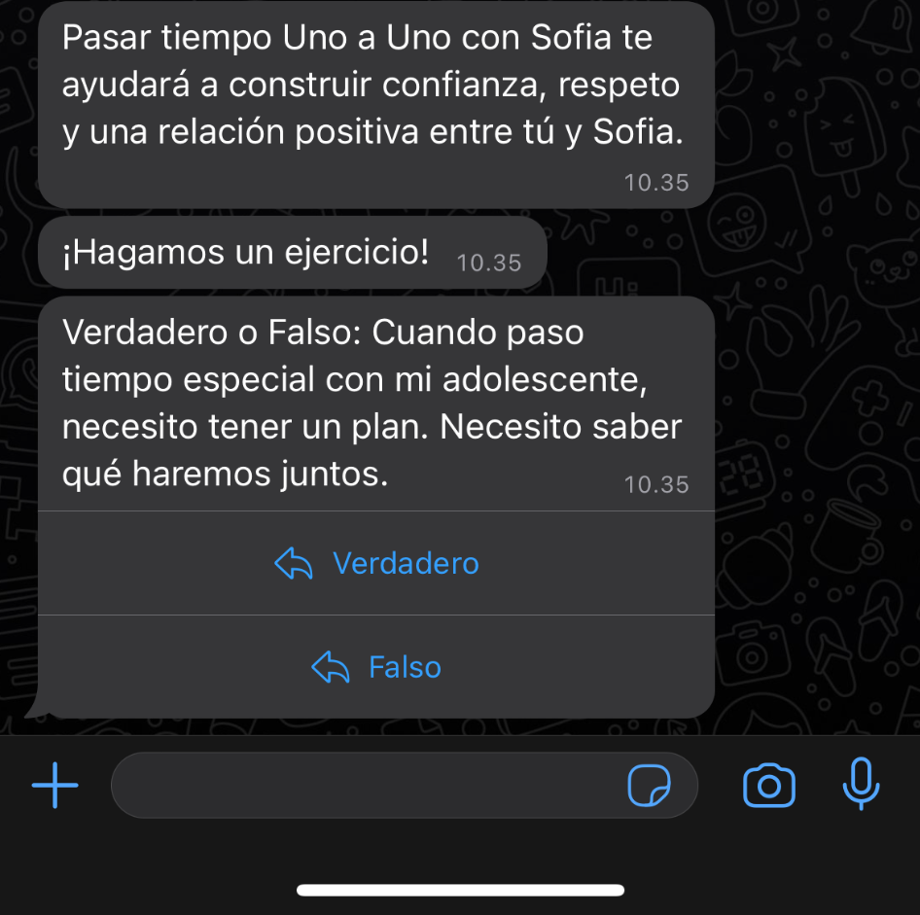
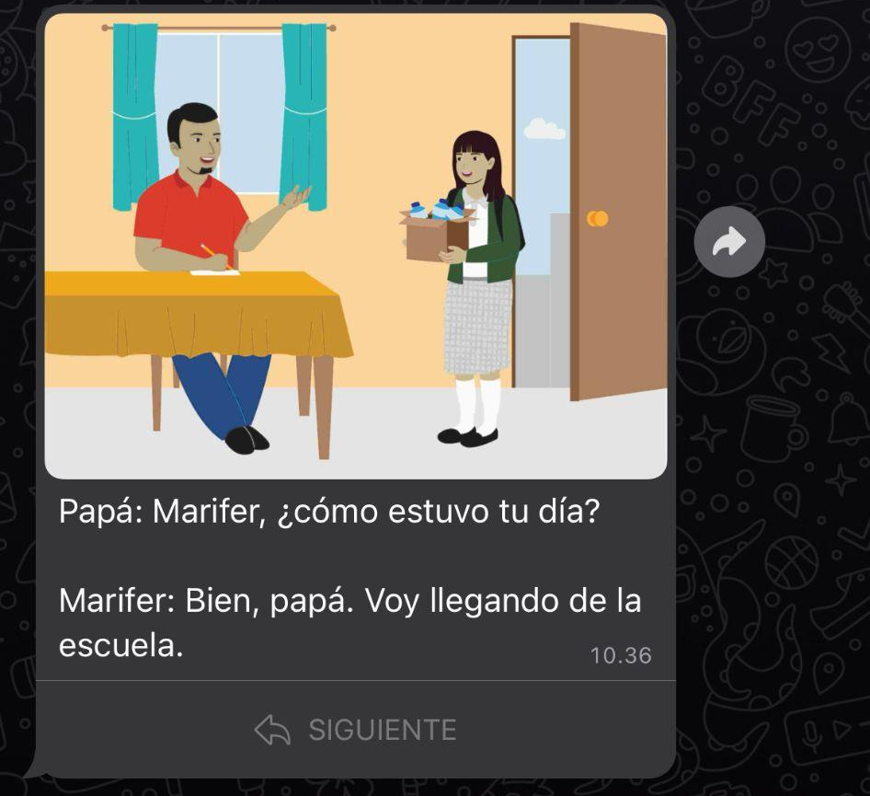
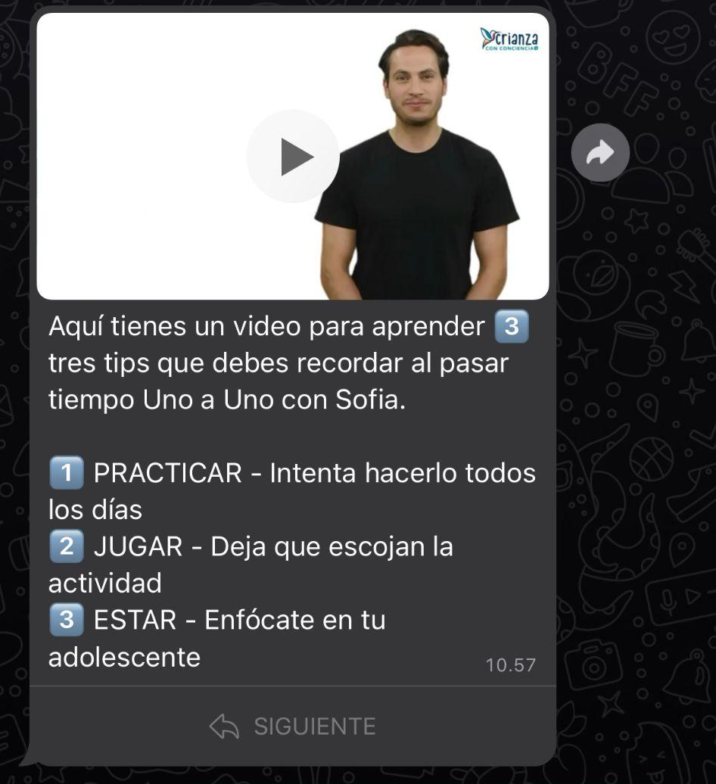
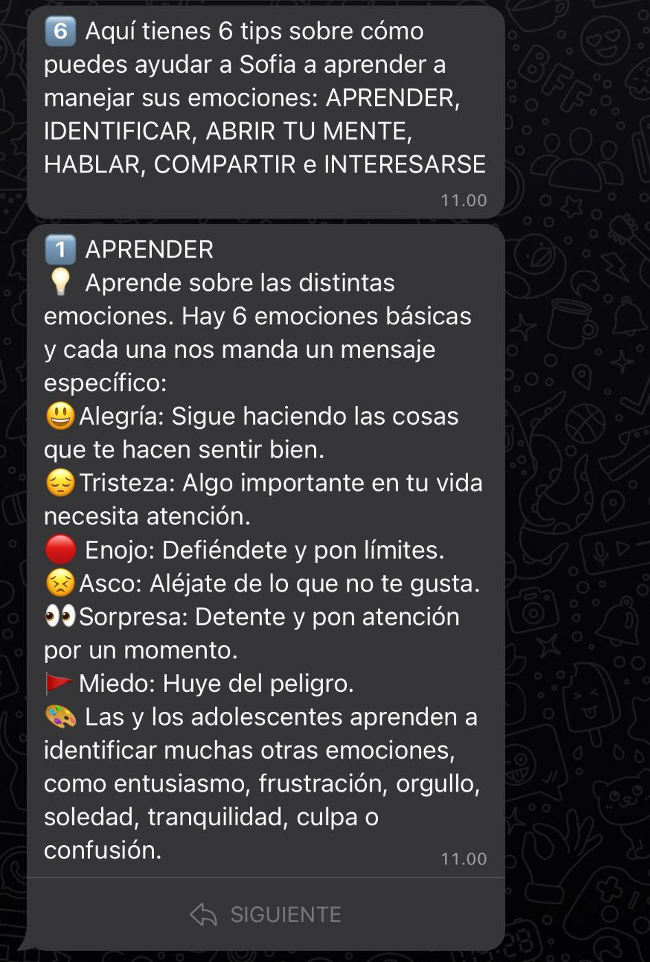
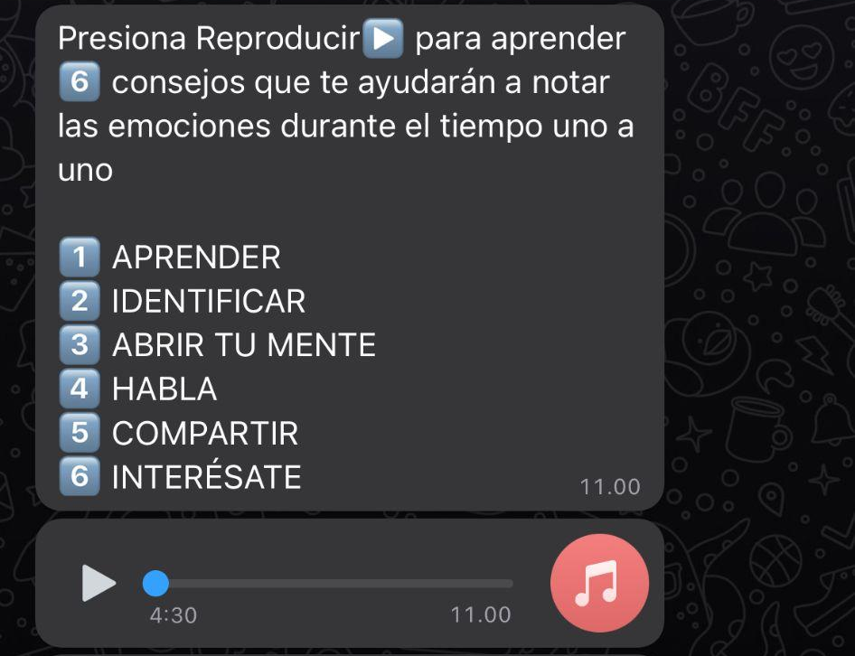
¿En qué consiste una sesión de Crianza con Conciencia +?
Tips
Cuestionarios Recuerda, contesta usando lo que ya sabes. ¡Estamos aquí para aprender!
historietas
Video
Las sesiones serán un poco diferentes para cada persona. ¡Están personalizadas!
Texto
Audio

Slide 43


Slide 44
Resuelve Retos y Desafíos en el chatbot de Crianza con Conciencia +
ESCRIBE SIGUIENTE
ESCRIBE MENÚ
¿Te atoraste en el chatbot? ¿No ves la palabra SIGUIENTE?
Cambia la configuración Revisa las sesiones que has completado
Vuelve a ver el vídeo de integración
ESCRIBE REPRODUCIR
ESCRIBE AYUDA
Encuentra actividades lúdicas para hacer con tu niña, niño o adolescente
Explora recursos e información de contacto relacionados con violencia intrafamiliar, violencia sexual, salud mental u otras situaciones urgentes.
Notes:
Resumen
las personas participantes pueden encontrarse con algunos desafíos al interactuar con Crianza con Conciencia + chatbot. Enséñales a las personas participantes cómo solucionar problemas con el chat automatizado.
Instrucciones
Pídele a las personas participantes que se muestren unos a otros cómo resolver los siguientes desafíos:
Estoy atorado en Crianza con Conciencia +, o no aparece el botón de "Siguiente".
Escribe y manda la palabra SIGUIENTE para navegar a tu siguiente actividad.
No sé cómo acceder al Menú Principal ni sé qué hace el Menú.
Escribe y manda la palabra MENÚ en cualquier momento para:
Seguir tu progreso
Cambiar la configuración (cómo/cuándo recibir mensajes, actualizar tus datos para contenido personalizado)
Volver a ver el video de integración y obtener tips para navegar en Crianza con Conciencia +.
Obtener ayuda para superar desafíos específicos al aplicar las habilidades aprendidas.
Tengo una emergencia y necesito ayuda urgente.
Escribe y manda la palabra AYUDA, en cualquier momento, para acceder a datos de contacto y recursos en tu comunidad en caso de necesitar ayuda relacionada con violencia familiar, violencia sexual, salud mental u otras emergencias.
Pregúntale a los padres, madres y personas cuidadoras si tienen alguna duda sobre el uso de Crianza con Conciencia + Chatbot

Slide 45
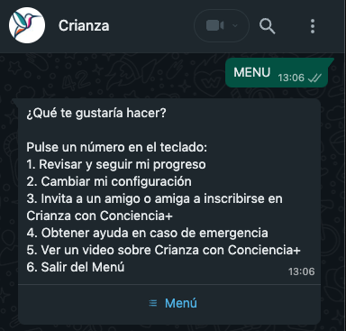
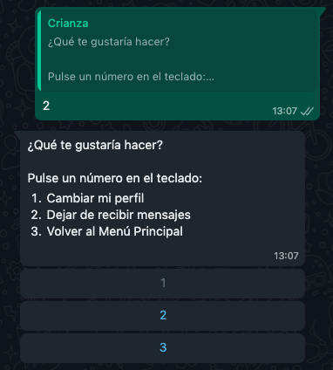
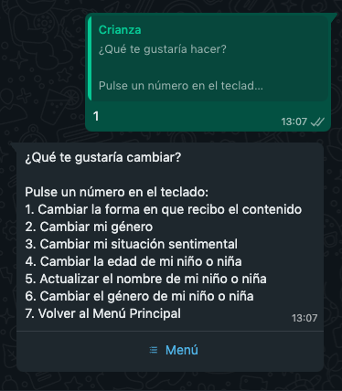
¿Cómo Entender el MENÚ de Crianza con Conciencia +?

Slide 46
Acordemos algunas reglas básicas

Slide 47


Reglas Generales
Las reglas generales están para hacer del Grupo de WhatsApp un espacio seguro y positivo para todas las personas que participan en él
Si una madre, padre o persona cuidadora incumple alguna de las reglas generales, se lo recordaré amablemente en privado, y también le recordaré al grupo las reglas generales que discutimos el día de hoy
Si una madre, un padre o una persona cuidadora sigue incumpliendo las reglas generales, puede que tenga que sacarle del grupo de WhatsApp

Slide 48
Próximos Pasos: Rol del Facilitador
A lo largo de Crianza con Conciencia +, yo:
Estaré en contacto contigo de vez en cuando, de aquí hasta que termine el curso, para saludarte y preguntarte cómo vas.
Me aseguraré de que todos y todas sigan las reglas básicas que hemos acordado hoy como grupo.
Te invitaré a hablar sobre algunas cuestiones relacionadas con la crianza.
Denunciaré cualquier caso de abuso hacia niñas, niños, adolescentes y adultos.
Me despediré y me saldré el grupo cuando termine el programa. Sin embargo, todos pueden seguir aprendiendo y usando el WhatsApp de Crianza con Conciencia +.

Slide 49
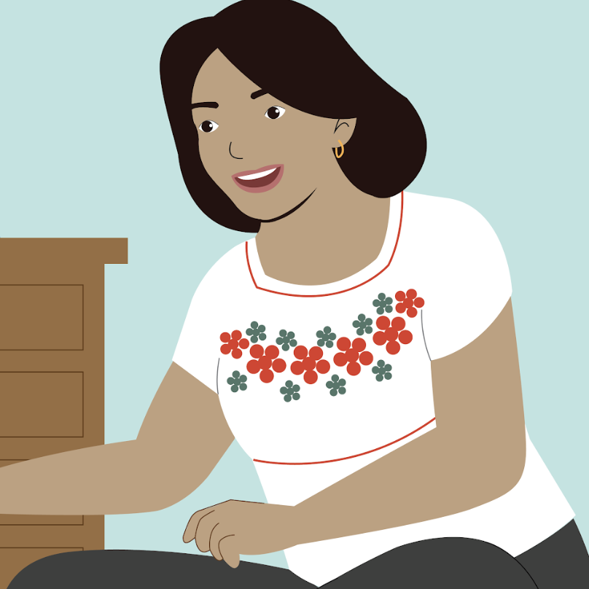
Preguntas
¿Tienes alguna pregunta sobre
Cómo usar el chatbot de Crianza con Conciencia +
Cómo participar en el Grupo de Comunidad de WhatsApp
¿Algo más?

Slide 50
Próximos Pasos
Recibirás una sesión diaria del Curso de WhatsApp
Recibirás un reconocimiento por llevar el curso después de completar cada curso
Puedes escoger qué curso quieres hacer después de completar el primer curso
Después de 4 sesiones de chat, traspasaré el grupo de WhatsApp a una de las madres, padres o personas cuidadoras o abandonaré el grupo de WhatsApp. Puedes seguir interactuando con el chat automatizado incluso hasta después de un mes.
¿En qué fecha y a qué hora te gustaría tener tus sesiones de chat semanales?

Slide 51
¡Comparte en una palabra cómo te sientes después de la sesión!

Slide 52
Gracias por tu compromiso
¿Alguna pregunta?

